Slide 1
The Ultimate Git Guide
Pierre LIENHART – 02/04/2019

Slide 2
Préambule
À qui s’adresse cette présentation ?
À des personnes utilisant déjà Git régulièrement.
À des personnes se sentant désarmées face aux problèmes pouvant survenir dans l’utilisation de commandes de base (git push, git pull notamment).
Thèmes non-abordés dans cette présentation :
Les 3 trees de Git et les commandes connexes (git add, git reset, git stash, etc.).
Vos IDEs intègrent Git : voyez comment elles peuvent vous aider !
Avertissement : certaines commandes présentées peuvent ne pas être reconnues en Git 1.x.

Slide 3
Sommaire
Les branches Git
Est-il possible de perdre des données avec Git ?
Récupérer les évolutions du dépôt distant : git fetch
Synchroniser une branche locale avec sa branche distante : git pull
Publier son travail sur le dépôt distant : git push
Pusher ou puller sans risque d’erreur : les upstream branches
Préparer sa pull request Bitbucket
Effacer des branches Git
Annexes

Slide 4
I. Les branches Git
I.I Qu’est ce qu’une branche Git ?

Slide 5
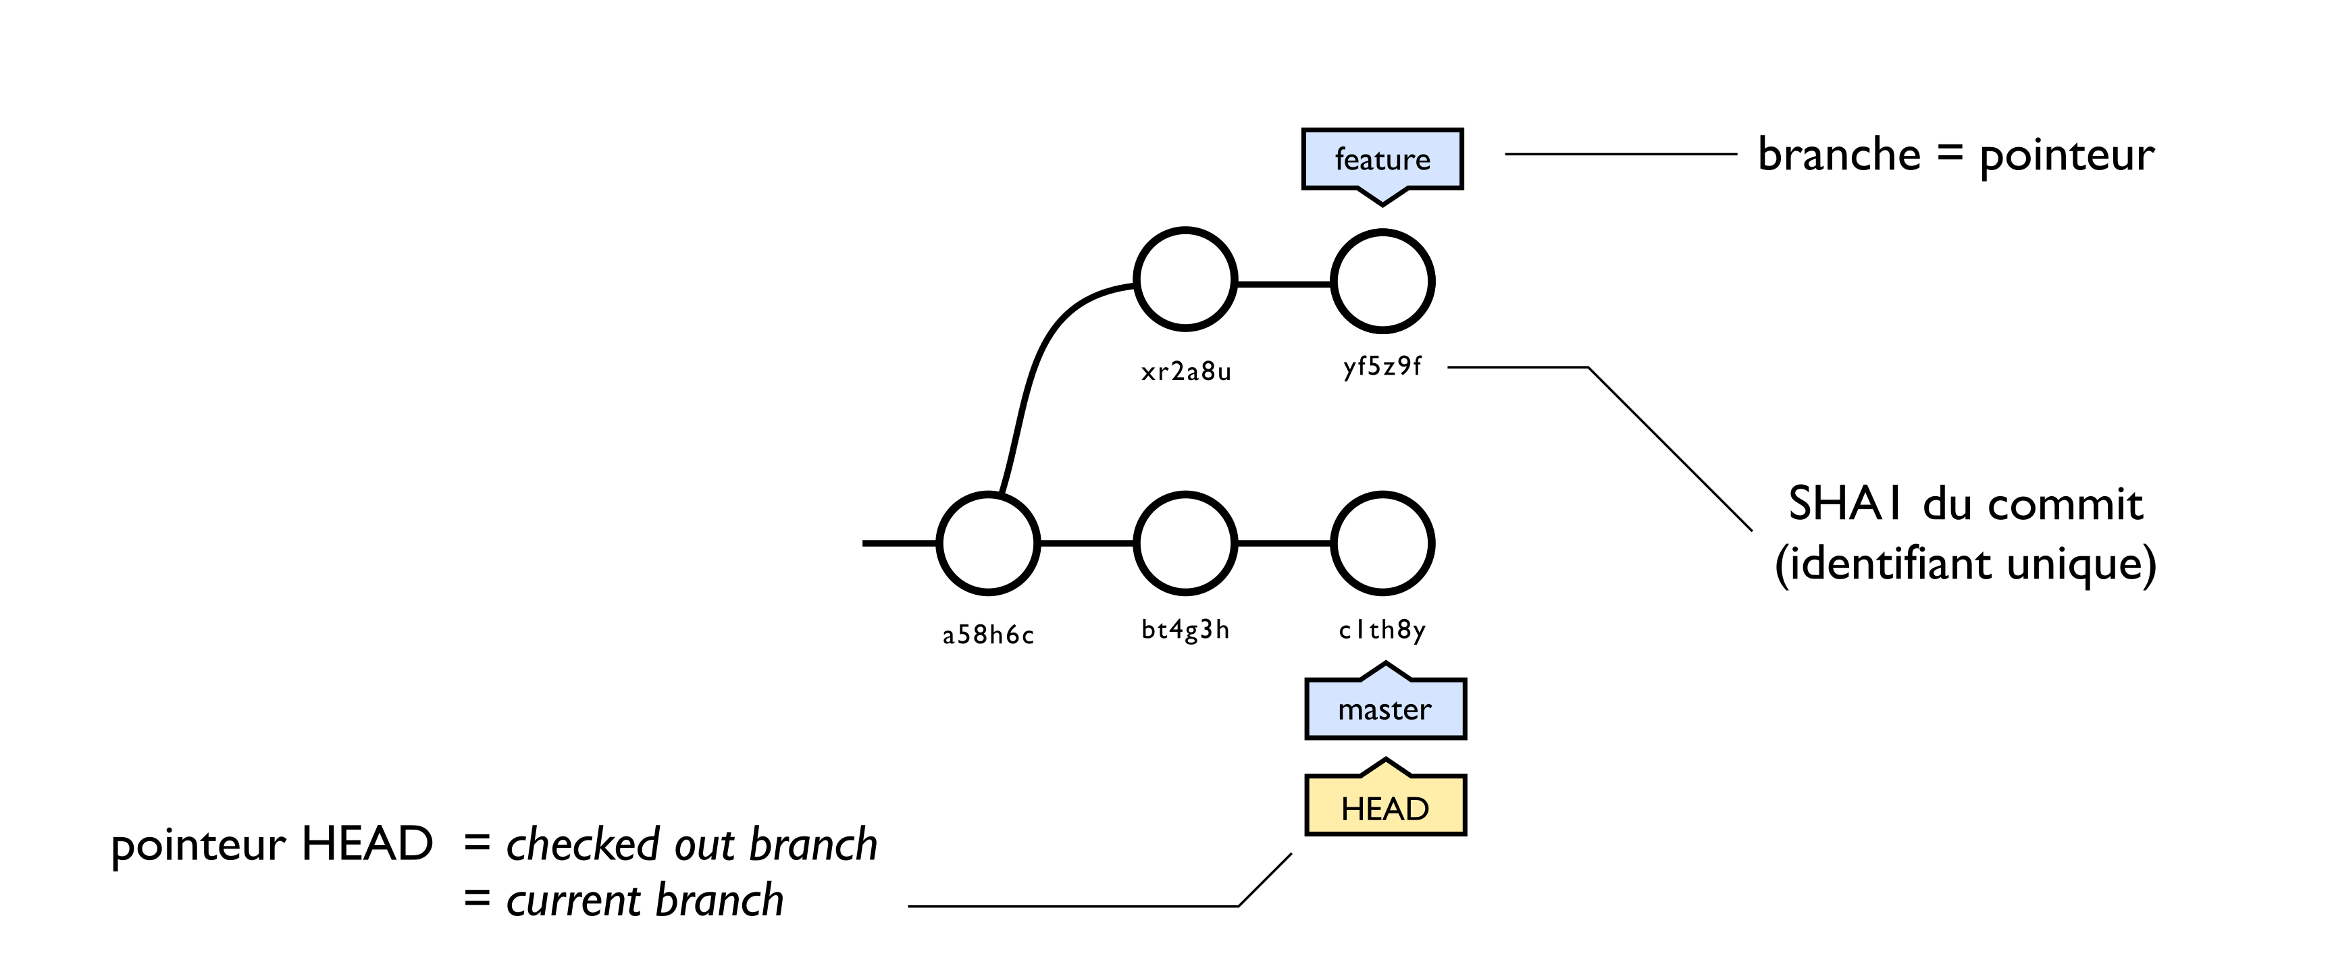
Une branche Git n’est qu’un pointeur vers un commit

Slide 6
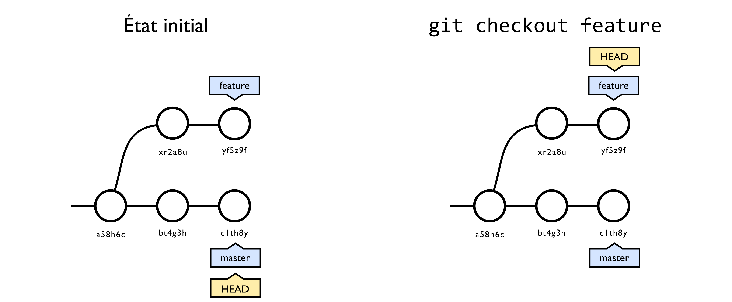
Changer de branche = déplacer le pointeur HEAD

Slide 7
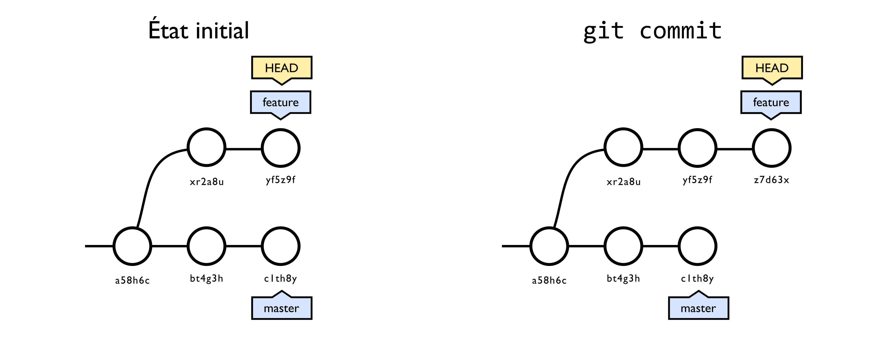
Une branche contrairement aux tags est un pointeur mobile

Slide 8
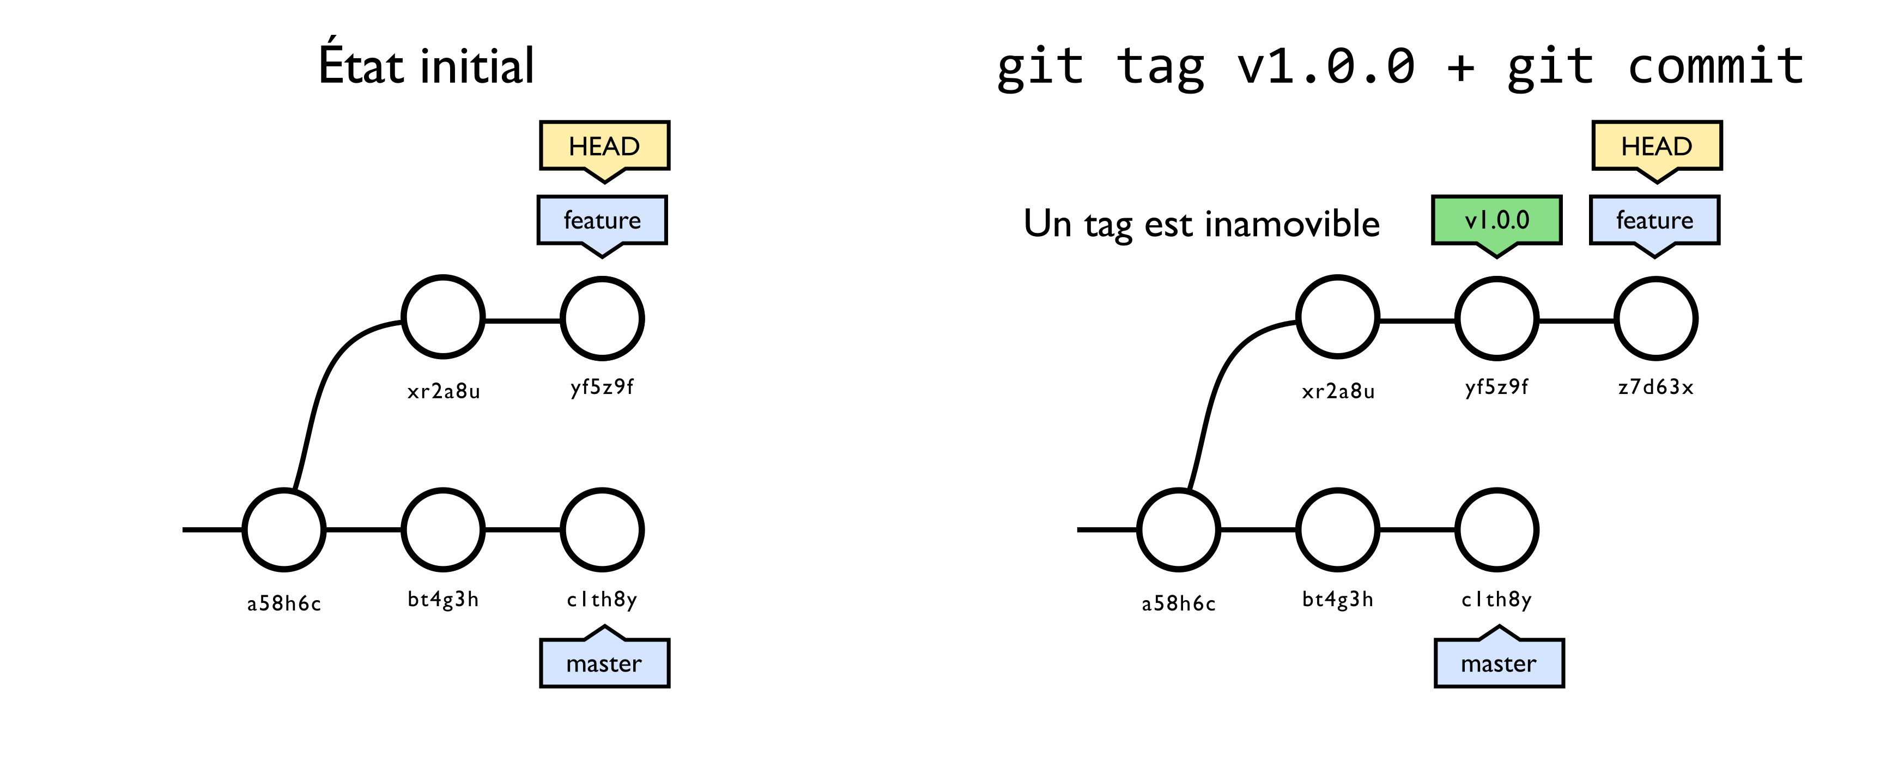
Les tags Git

Slide 9
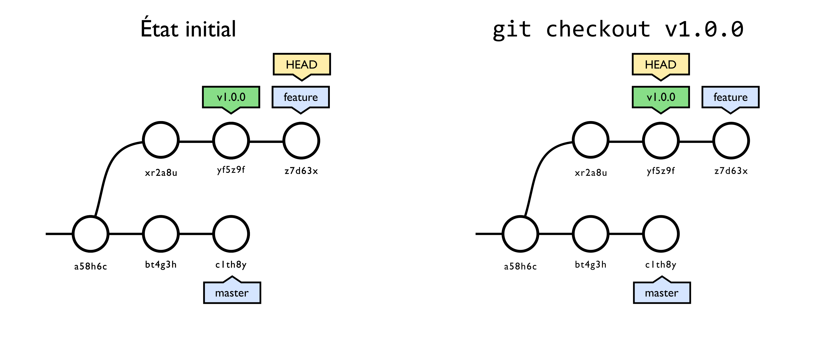
Un tag donne juste un nom plus « lisible » à un commit

Slide 10
I. Les branches Git
I.II Créer une nouvelle branche sur dépôt local

Slide 11
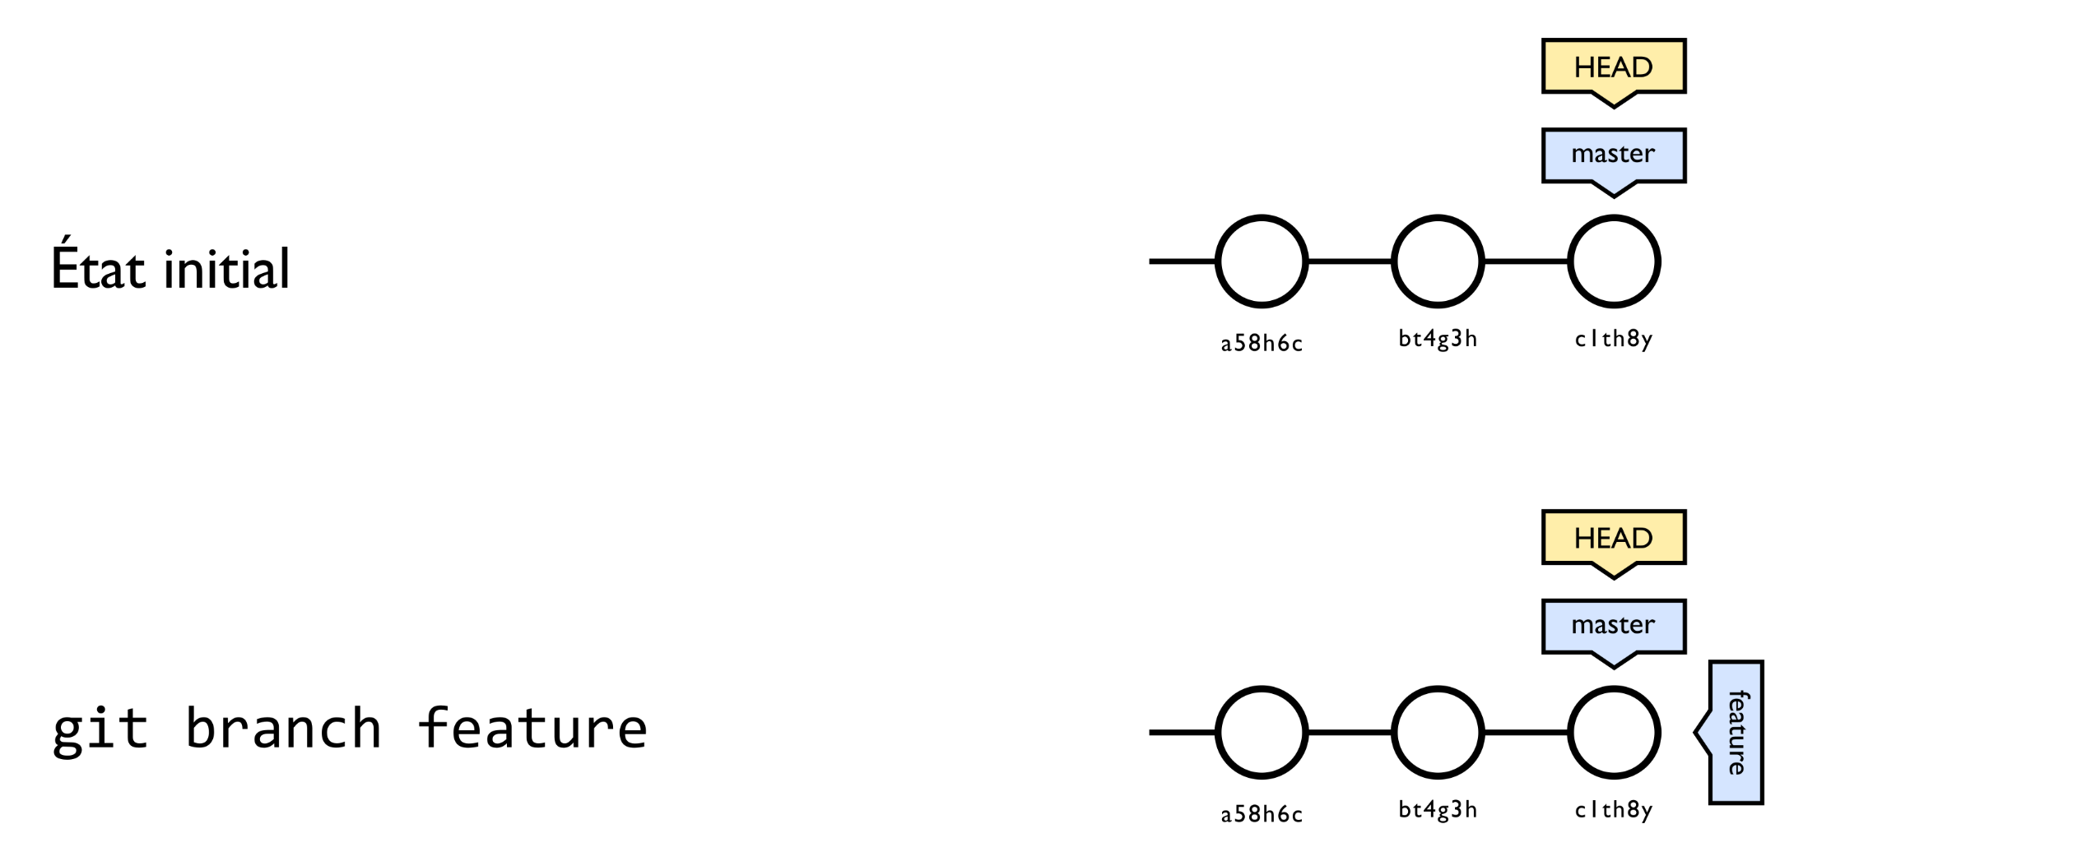
git branch <branch>

Slide 12
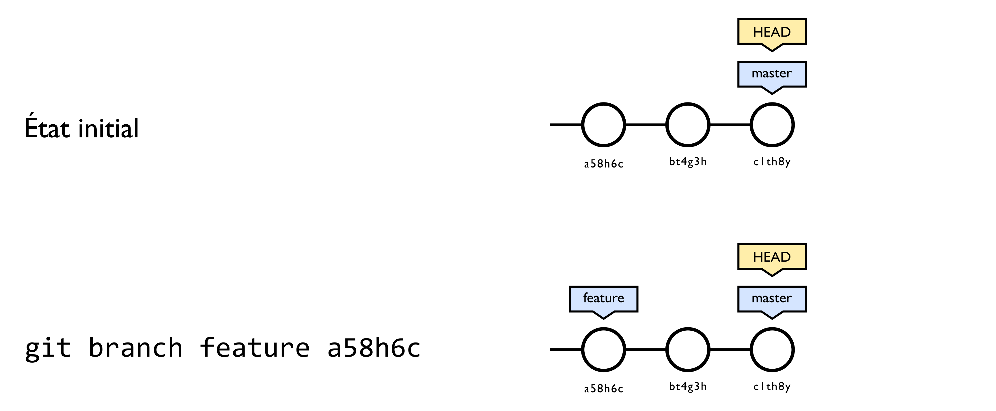
git branch <branch> [<startpoint>]

Slide 13
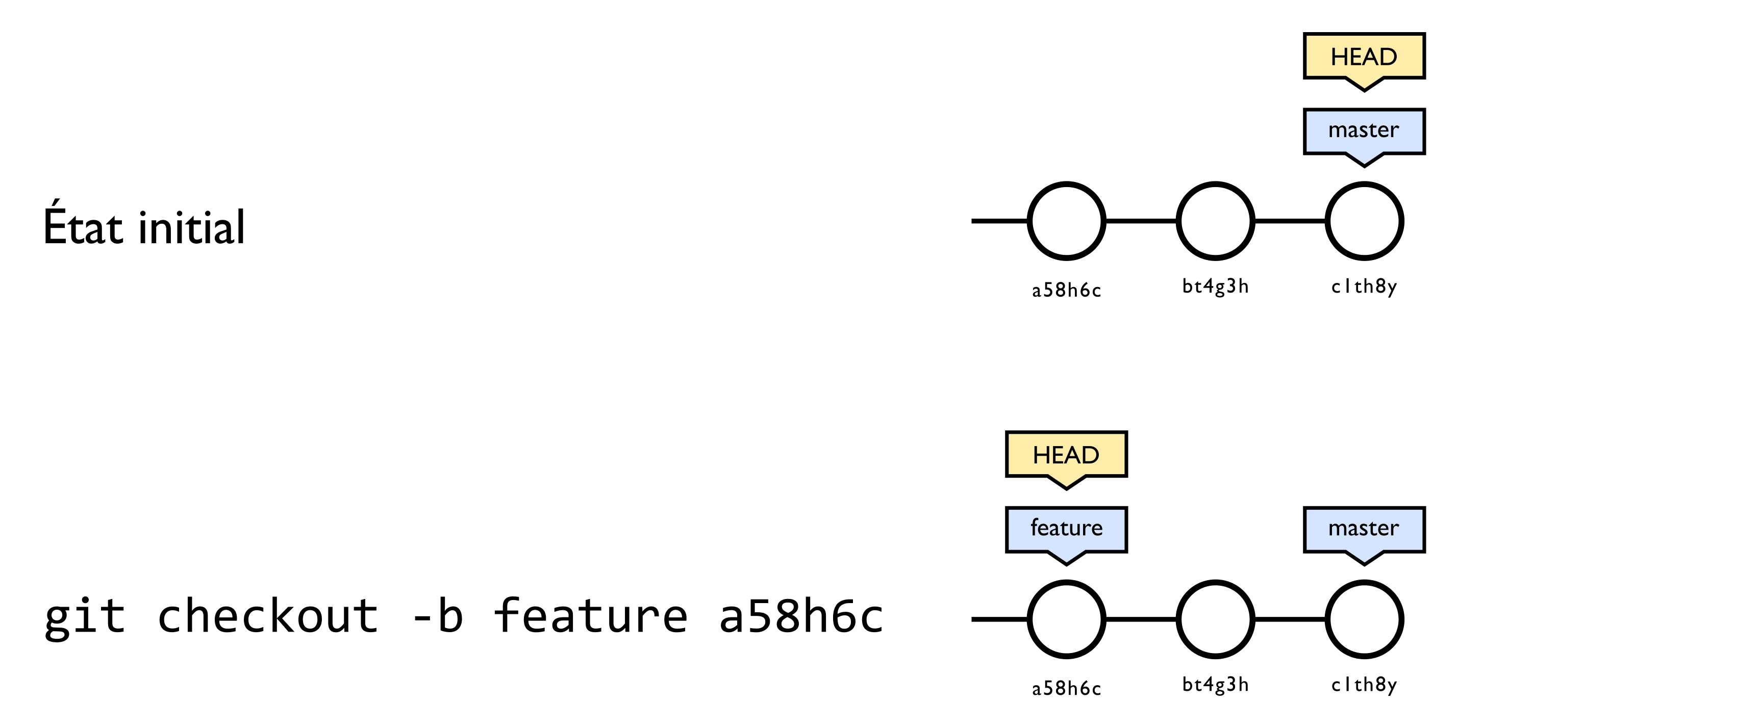
git checkout -b <branch> [<startpoint>]

Slide 14
I. Les branches Git
I.III Refléter l’état du dépôt distant sur le dépôt local : les remote-tracking branches

Slide 15
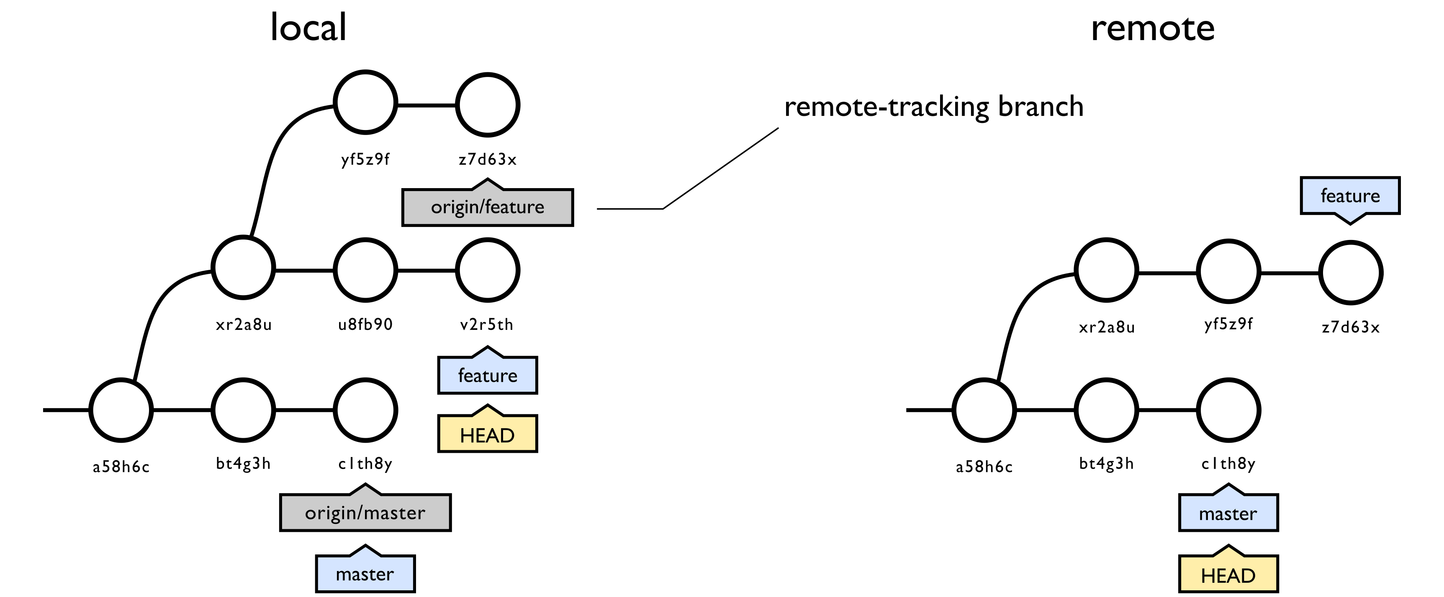
Les remote-trackings branches sont des branches locales servant à refléter l’état du dépôt distant

Slide 16
Les remote-tracking branches…
Sont des branches locales donnant l’état des branches distantes.
Sont inamovibles (mais on peut les checkout).
Sont toujours de la forme <remote>/<branch>.
Sont listables avec git branch [-l | --list] –r|--remotes
Sont mises à jour à chaque git fetch.

Slide 17
I. Les branches Git
I.IV Résumé

Slide 18
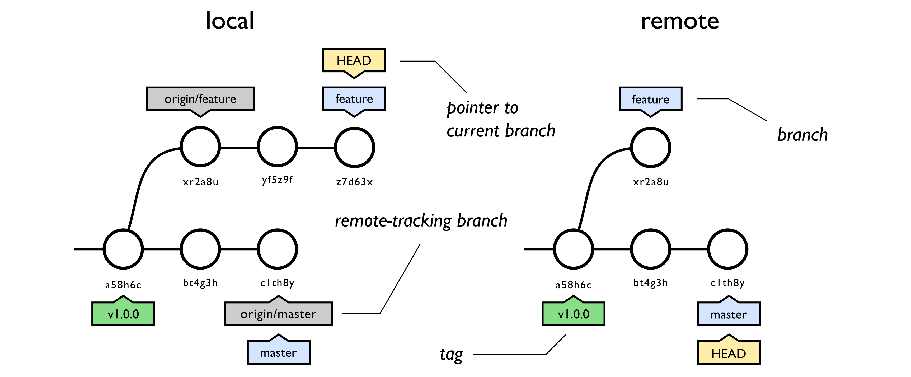
Branches Git : résumé

Slide 19
II. Est-il possible de perdre des données avec Git ?
II.I La garbage collection Git

Slide 20
Tout objet que Git considère unreachable sera ou risque d’être perdu
Git peut être vu comme une base de données qui est nettoyée automatiquement régulièrement (garbage collection) pour des raisons de performance.
Les unreachable objects sont en particulier supprimés lors de ces nettoyages périodiques.
Une suite de commits vers l’extrémité de laquelle ne pointe aucune branche est considérée unreachable.
L’exécution de certaines commandes s’accompagne d’une garbage collection : git fetch, git merge, git rebase notamment.

Slide 21
II. Est-il possible de perdre des données avec Git ?
II.II Concept d’opération fast-forward en Git

Slide 22
Qu’est-ce qu’une opération dite fast-forward ?
L’opération doit impliquer le déplacement de pointeurs de branche.
L’opération n’est pas fast-forward si au moins un des déplacements de pointeurs ne l’est pas.
Le déplacement d’un pointeur de branche est fast-forward si et seulement si l’historique du commit de départ est inclus dans celui du commit d’arrivé.
En cas d’exécution d’une opération non fast-forward, les commits de l’historique de départ absents de l’historique d’arrivé sont perdus.
Par défaut, Git refuse d’exécuter une opération non fast-forward à moins qu’on force la commande avec les flags –f ou --force.

Slide 23
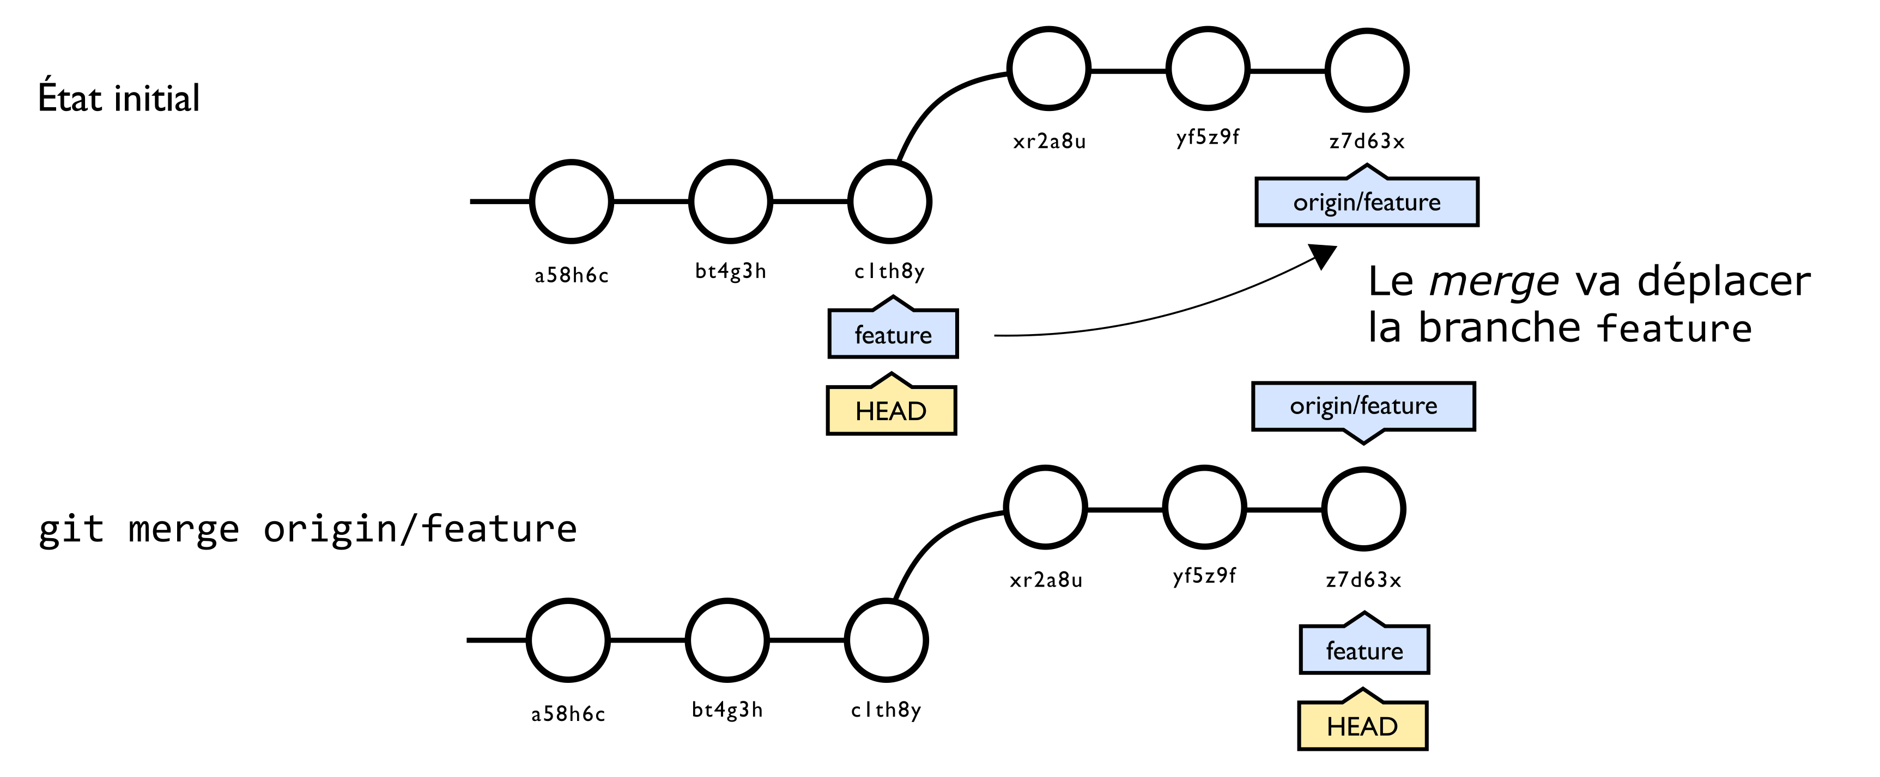
Exemple d’opération fast-forward : le fast-forward merge

Slide 24
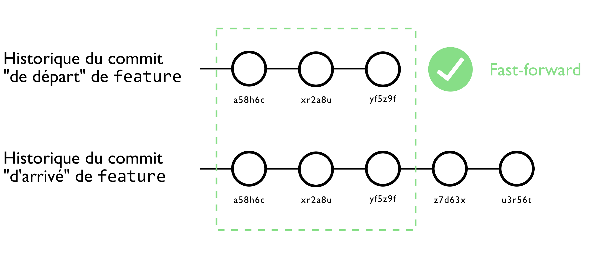
Le déplacement de la branche feature est fast-forward

Slide 25
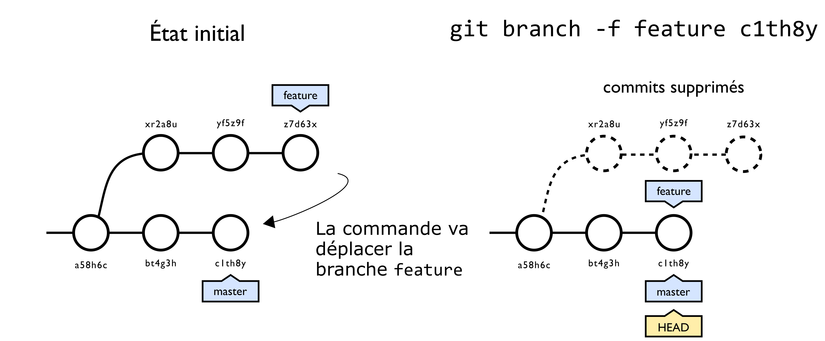
Exemple d’opération non fast-forward : le déplacement d’une branche non encore fusionnée

Slide 26
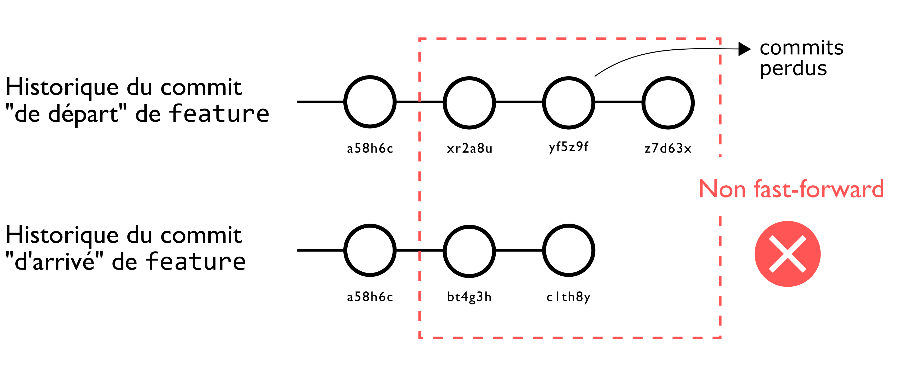
Le déplacement de la branche feature est non fast-forward

Slide 27
II. Est-il possible de perdre des données avec Git ?
II.III Situations où Git va refuser d’exécuter une commande

Slide 28
Git va par défaut refuser d’exécuter les commandes pouvant impliquer des pertes de données
Ces refus sont le plus souvent liés au caractère non fast-forward de l’opération.
Les situations les plus fréquemment rencontrées sont :
Les déplacements ou suppressions de branches non encore fusionnées.
Les git push non fast-forwards.
Si on souhaite malgré tout (car on sait ce qu’on fait !) exécuter la commande, il faut la forcer avec les flags –f ou --force.

Slide 29
III. Récupérer les évolutions du dépôt distant : git fetch
III.I Que fait git fetch ?

Slide 30
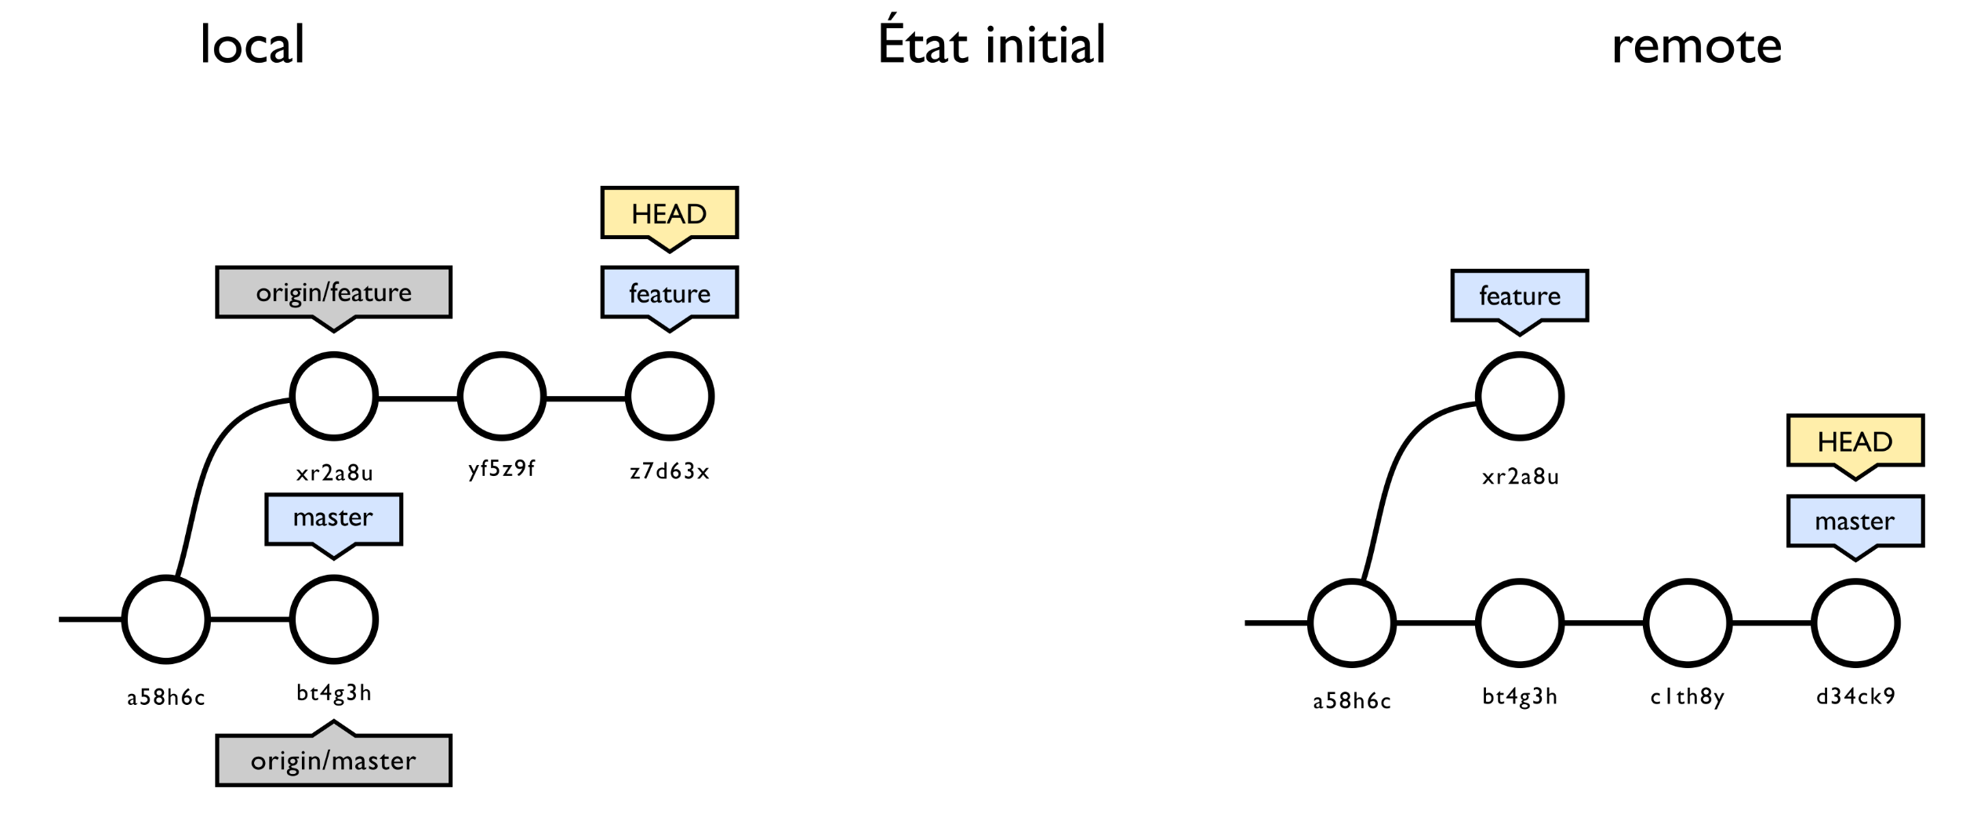
git fetch synchronise les remote-tracking branches avec les branches du dépôt distant

Slide 31
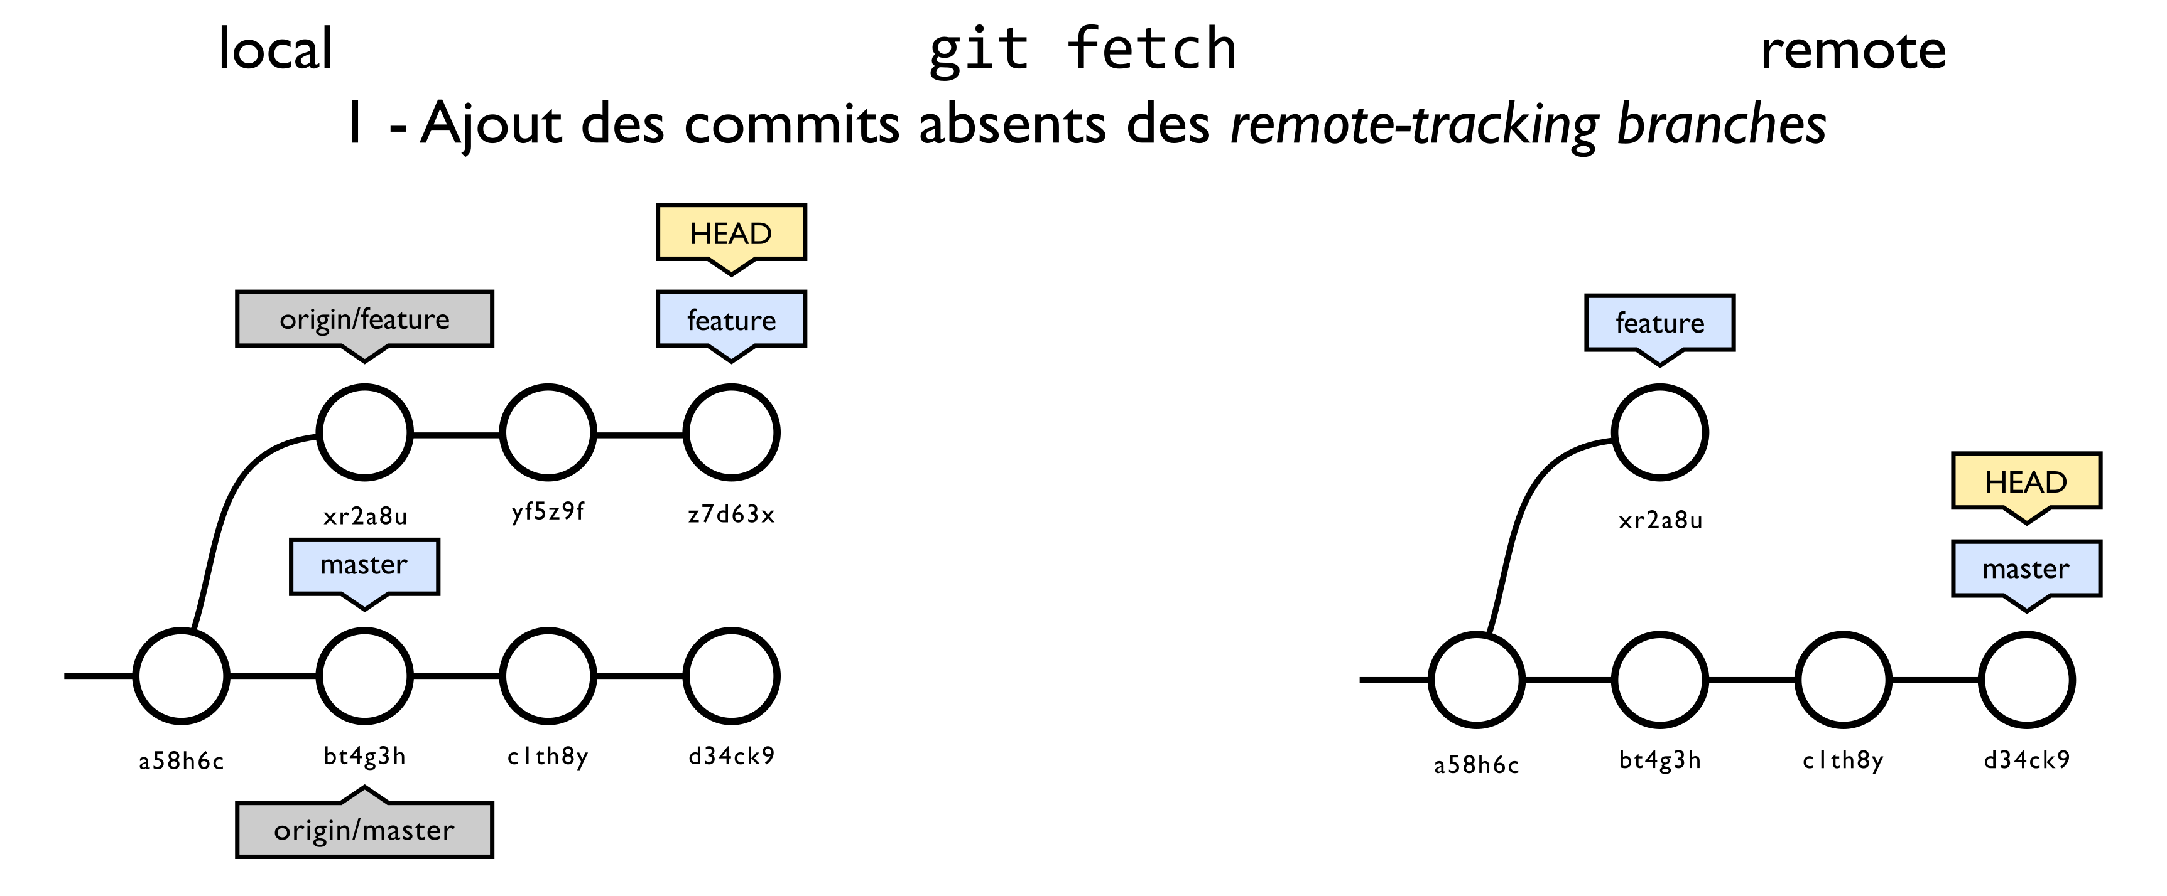
git fetch commence par récupérer les commits absents du dépôt local…

Slide 32
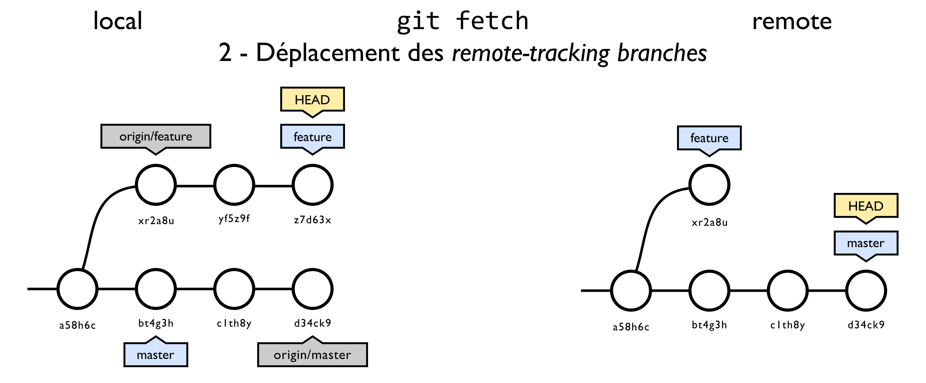
… puis déplace les pointeurs des remote-tracking branches
Remarque : git fetch déplace des branches et peut donc être théoriquement non fast-forward (cf. Annexe)

Slide 33
III. Récupérer les évolutions du dépôt distant : git fetch
III.II Quelques exemples

Slide 34
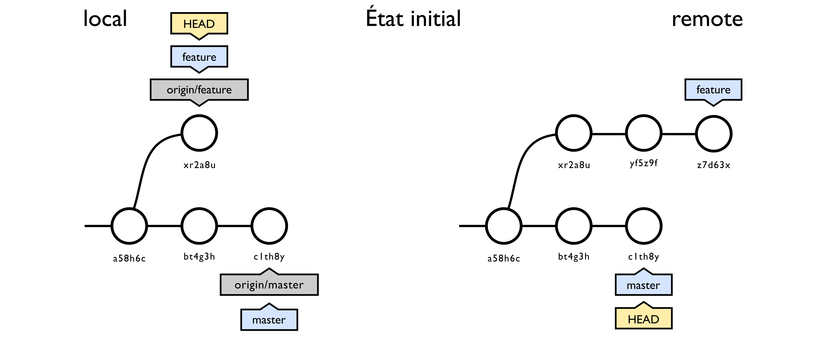
Exemple de git fetch sans divergence entre branche locale et distante (1)

Slide 35
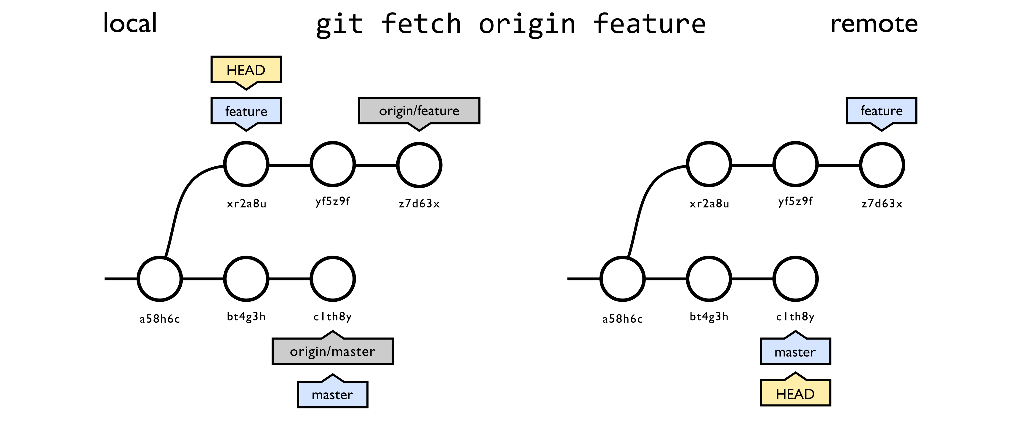
Exemple de git fetch sans divergence entre branche locale et distante (2)

Slide 36
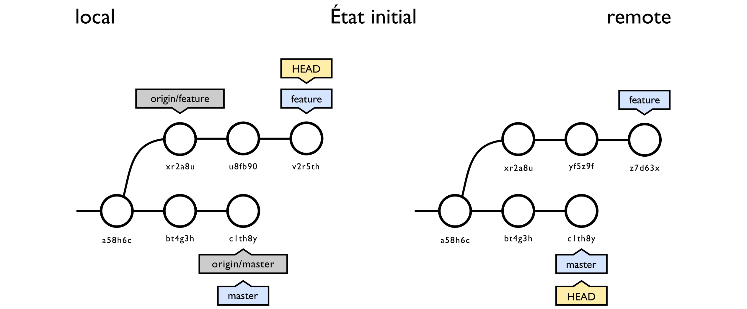
Exemple de git fetch avec divergence entre branche locale et distante (1)

Slide 37
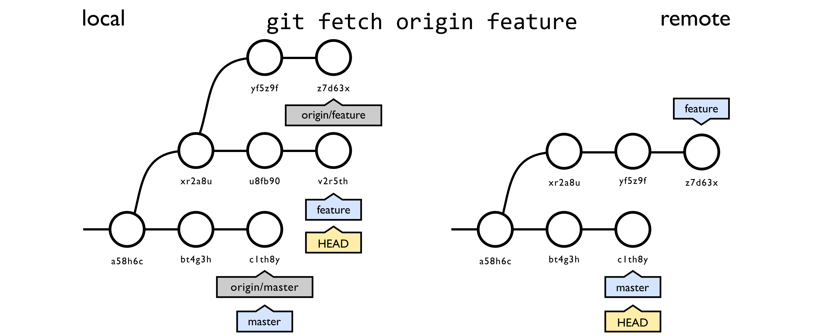
Exemple de git fetch avec divergence entre branche locale et distante (2)

Slide 38
Sur la commande git fetch
Utilisée sous la forme git fetch <remote> <branch> :
Git va uniquement mettre à jour l’upstream branch de <branch> (en général la remote-tracking branch <remote>/<branch>) avec les commits de la branche <branch> du dépôt distant <remote>.
Exemple : git fetch origin master va mettre à jour origin/master.
Utilisée sans arguments, git fetch va synchroniser l’ensemble des remote-tracking branches du dépôt local avec les branches distantes du dépôt distant origin, en créant de nouvelles au besoin.
Les cas présentés ici sont des cas particuliers de la syntaxe admise par git fetch : cf. documentation.

Slide 39
IV. Synchroniser une branche locale avec sa branche distante : git pull
IV.I Attention : git fetch ne synchronise pas les branches ! Que se passe-t-il je l’oublie ?

Slide 40
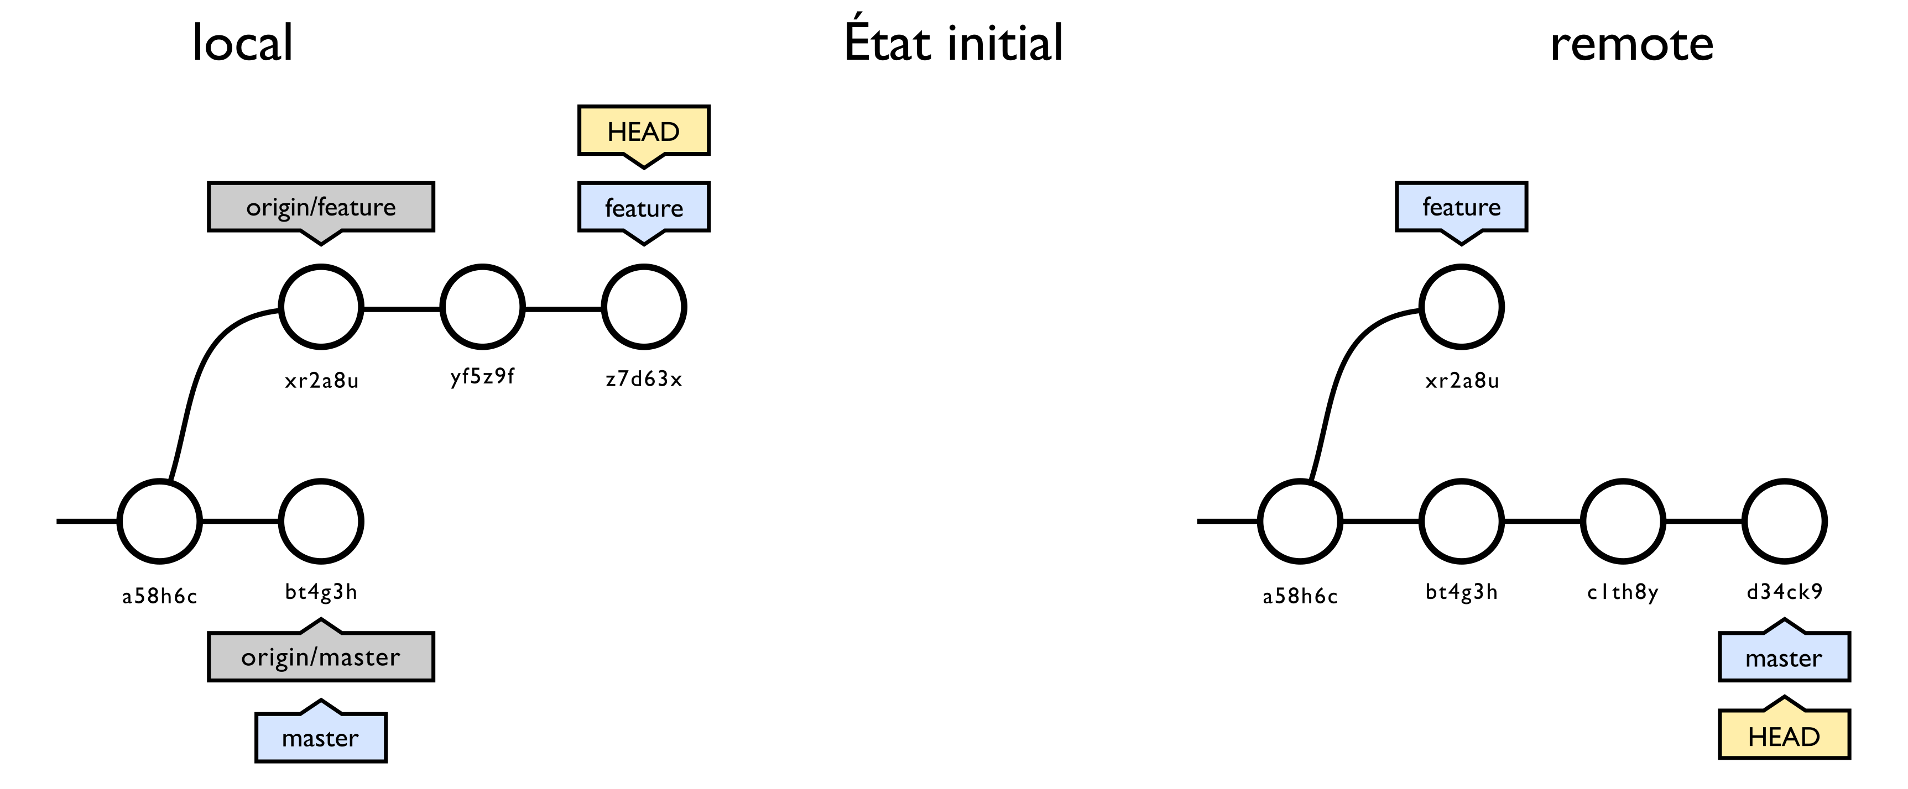
Imaginons que je souhaite incorporer les dernières évolutions de master à ma branche feature

Slide 41
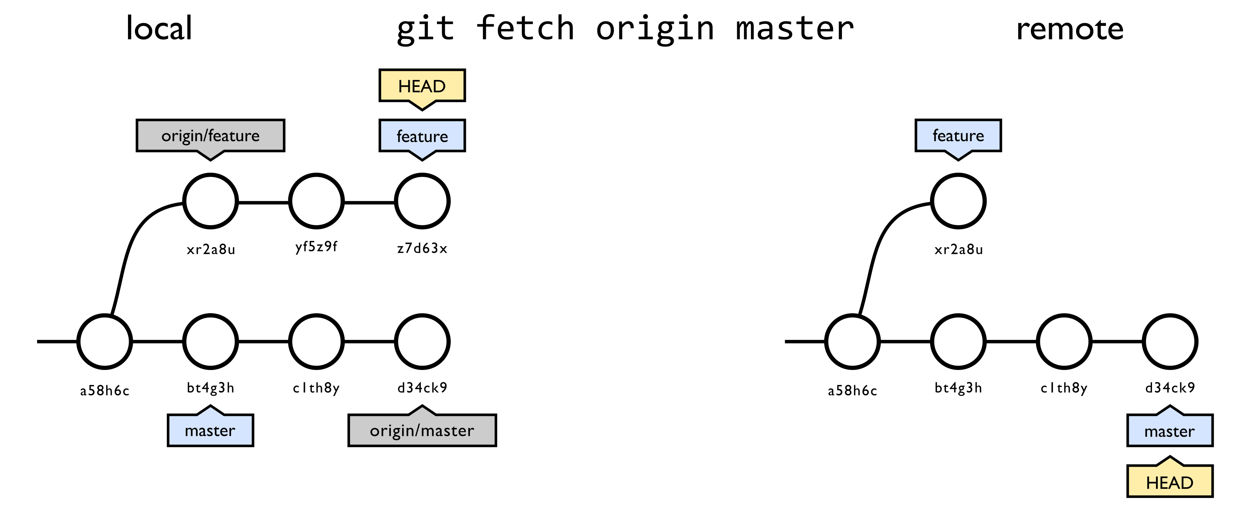
Je récupère d’abord les derniers commits de master à l’aide de git fetch…

Slide 42
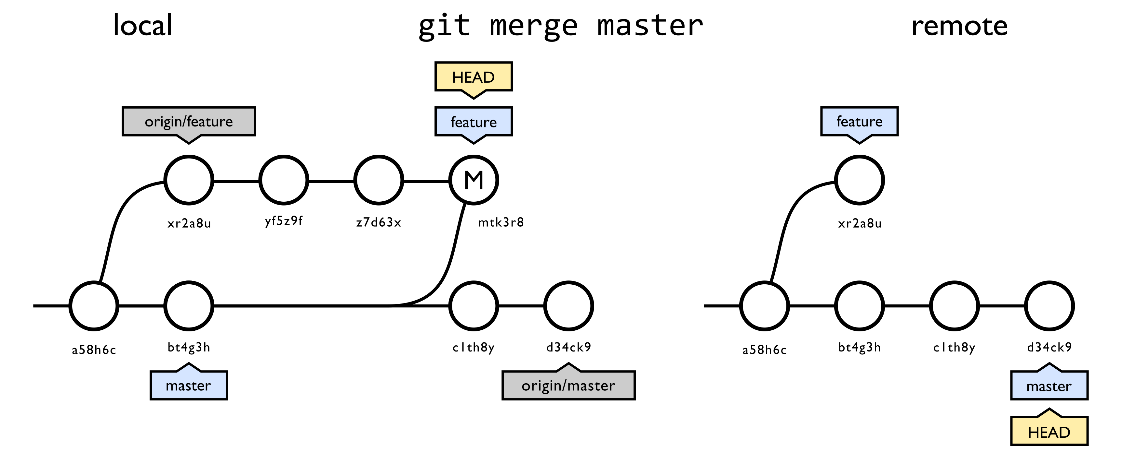
…et merge (à tort !) master dans feature : on n’a pas obtenu ce qu’on voulait
C’est origin/master et non master qui a été updatée !

Slide 43
Ce que fait / ne fait pas git fetch
git fetch ne fait que mettre à jour les remote-tracking branches avec les commits absents du dépôt local.
Les branches elles-mêmes ne sont pas mises à jour avec les évolutions apportées par ces commits :
git fetch laisse les branches locales dans un état inconsistant avec leurs alter ego sur le dépôt distant.
Incorporer les évolutions apportées par les commits récupérés du dépôt distant passe forcément par un merge ou un rebase (et la probable résolution des conflits associée).

Slide 44
IV. Synchroniser une branche locale avec sa branche distante : git pull
IV.II Rappels : git merge

Slide 45
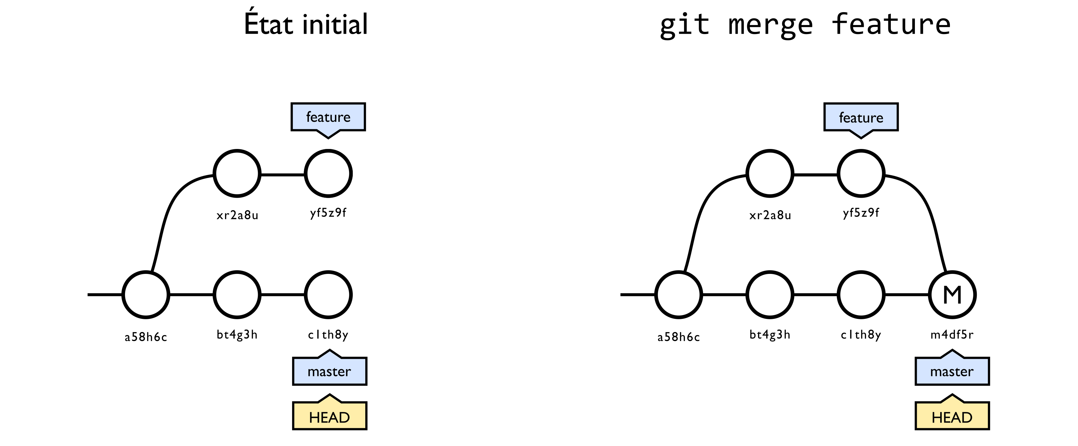
Non fast-forward merge : le merge s’accompagne de la création d’un commit de merge

Slide 46
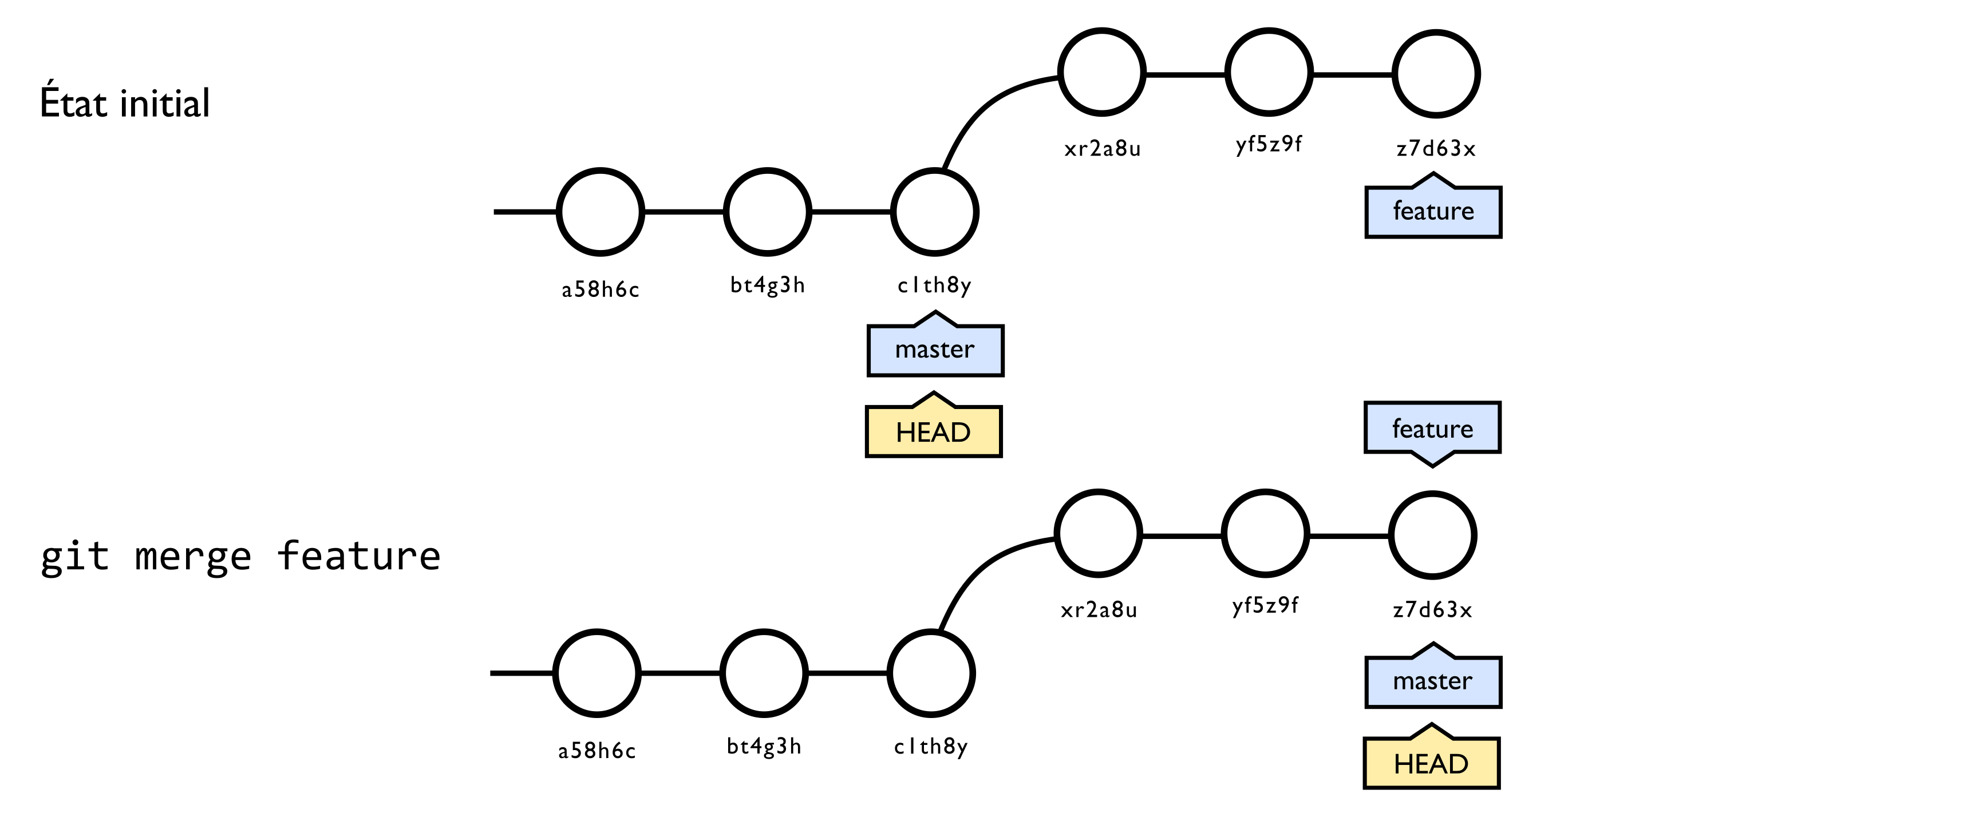
Fast-forward merge : le merge consiste juste en un déplacement de pointeur sans création de commit de merge

Slide 47
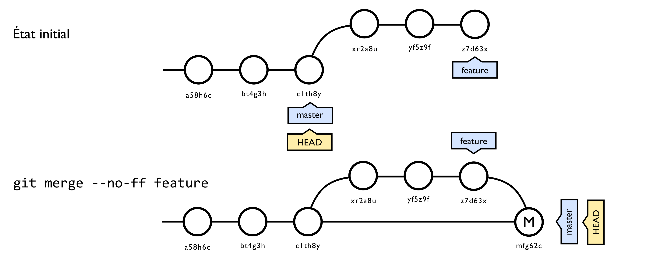
Si on souhaite garder trace de la branche en cas de fast-forward merge, on peut forcer la création d’un commit

Slide 48
IV. Synchroniser une branche locale avec sa branche distante : git pull
IV.III Rappels : git rebase

Slide 49
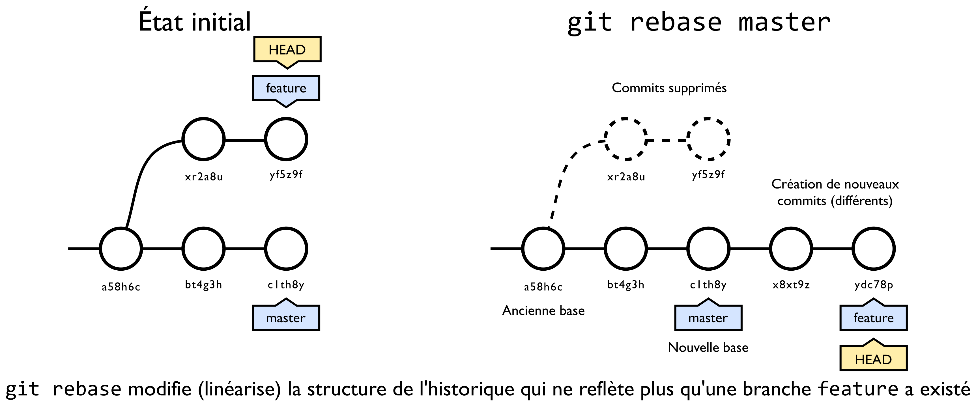
Non fast-forward rebase

Slide 50
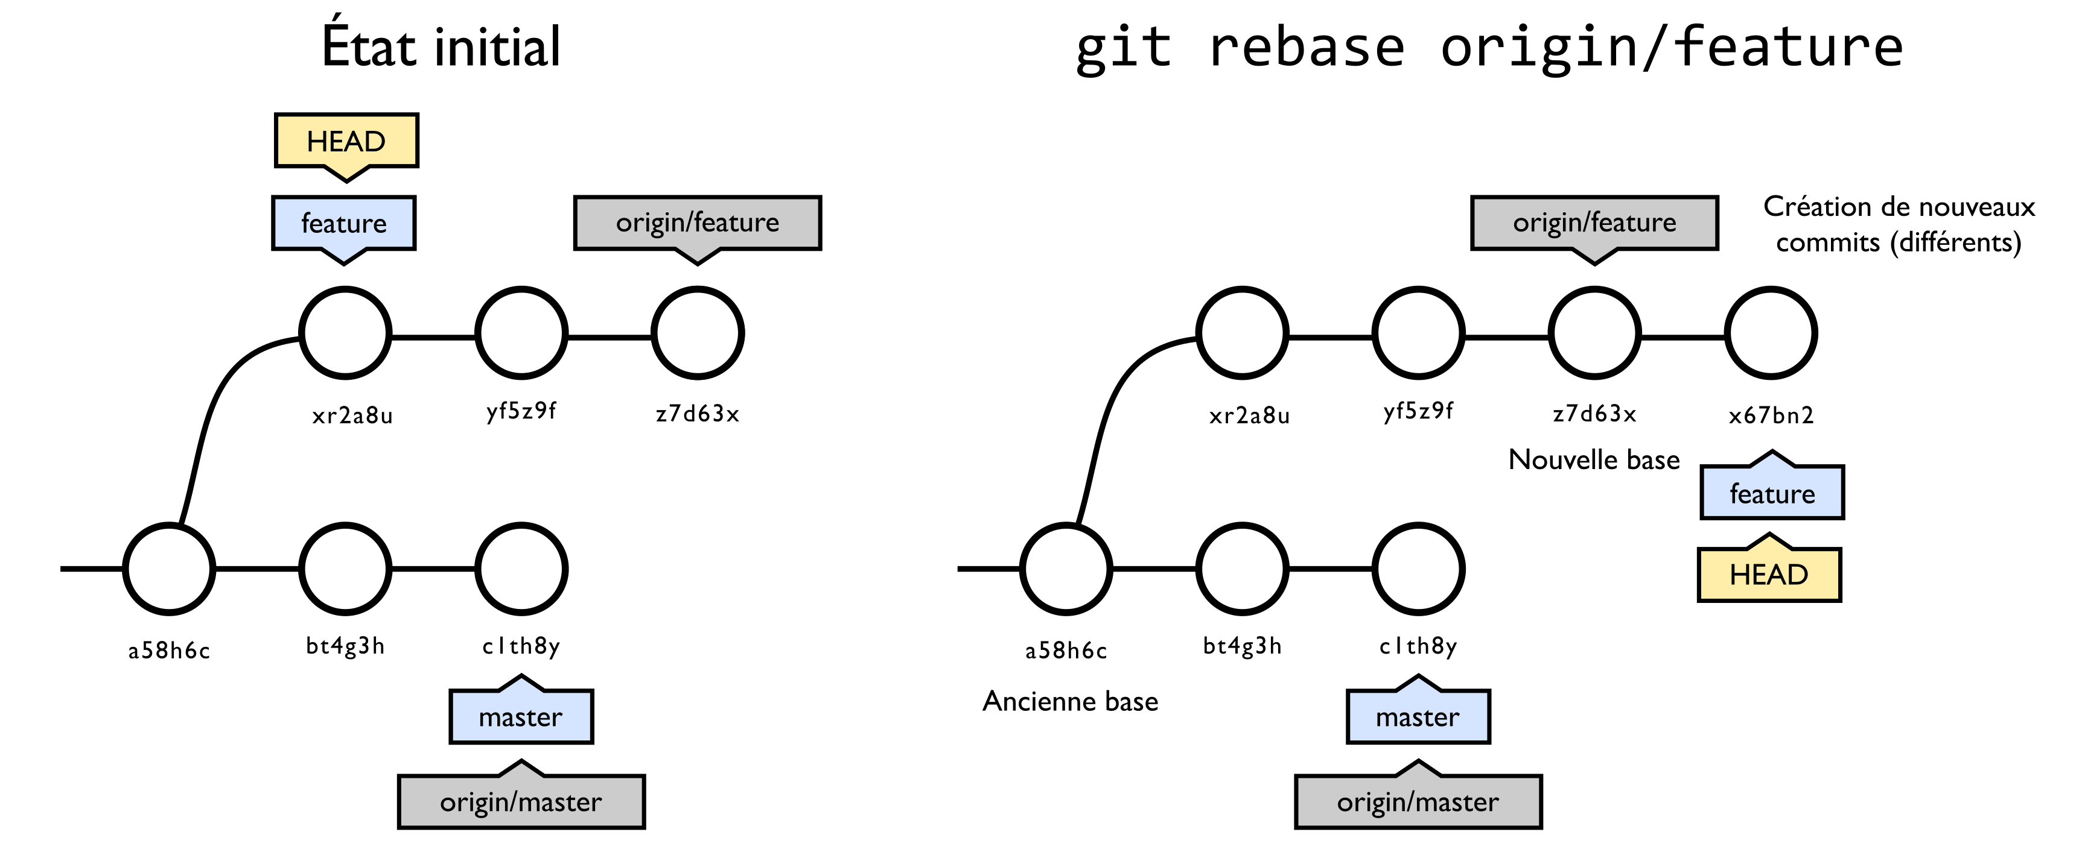
Fast-forward rebase

Slide 51
IV. Synchroniser une branche locale avec sa branche distante : git pull
IV.IV git pull

Slide 52
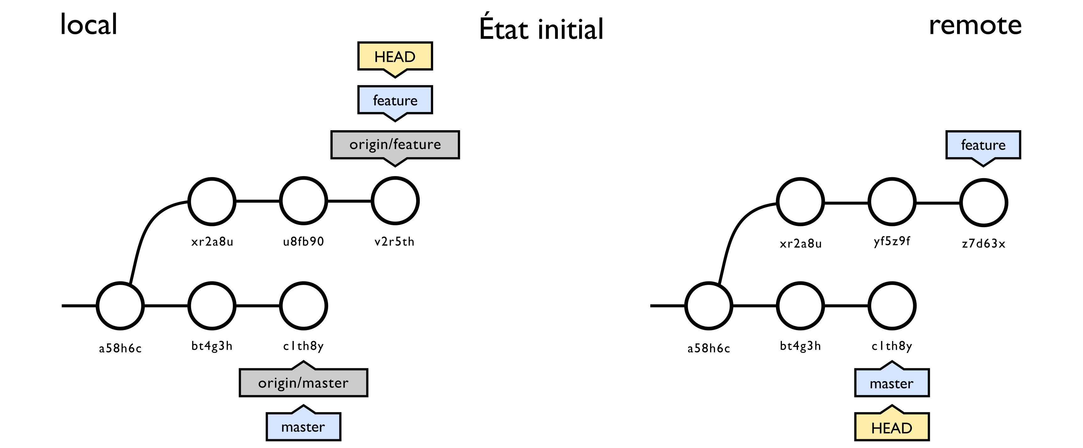
Par défaut, git pull réconcilie branches distantes et locales à l’aide d’un merge (1)

Slide 53
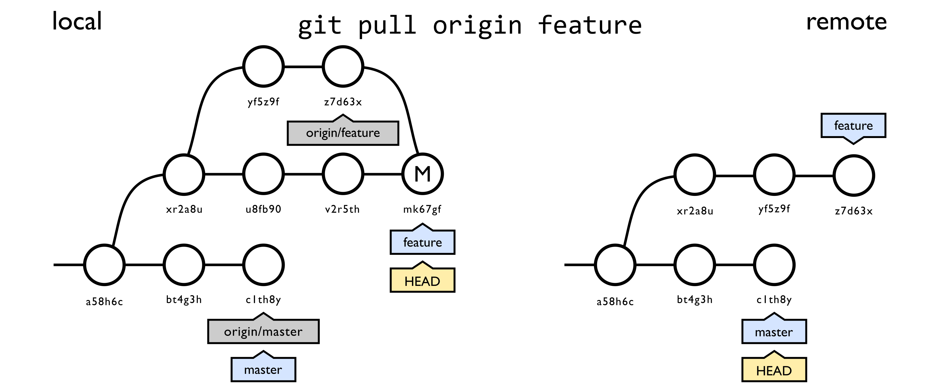
Par défaut, git pull réconcilie branches distantes et locales à l’aide d’un merge (2)

Slide 54
Une réconciliation via un rebase sur la remote-tracking branch est également possible (1)

Slide 55
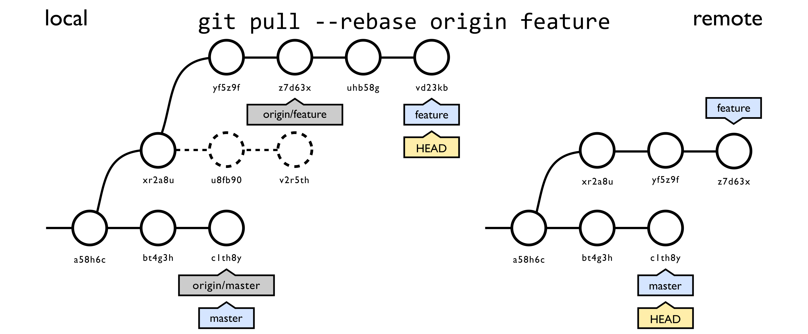
Une réconciliation via un rebase sur la remote-tracking branch est également possible (2)

Slide 56
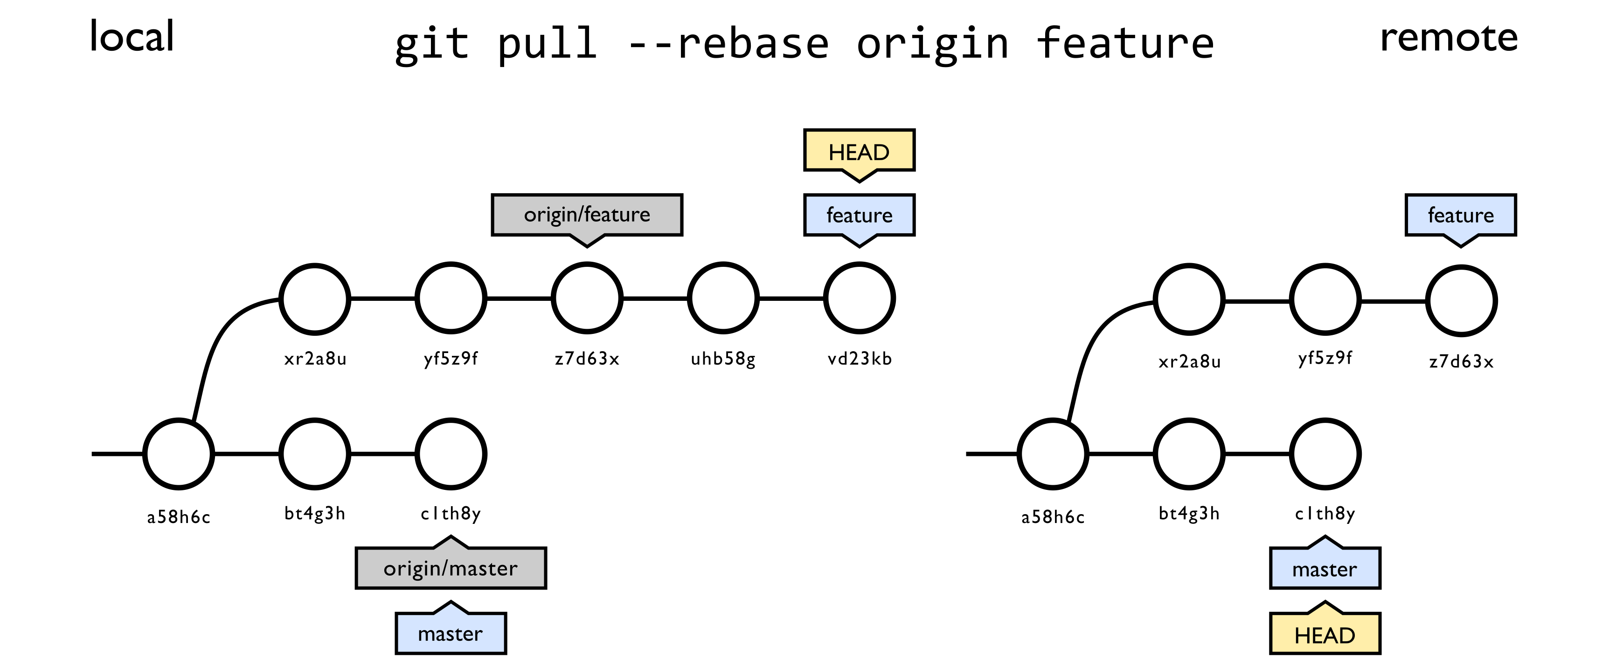
Une réconciliation via un rebase sur la remote-tracking branch est également possible (3)

Slide 57
Sur la commande git pull
Sommairement :
git pull origin master = git fetch + git merge origin/master
git pull --rebase origin master = git fetch + git rebase origin/master
git pull contient un merge/rebase, attention à la branche courante.
Utilisée sous la forme git pull <remote> <branch>, Git va mettre à jour l’upstream branch de <branch> (en général la remote-tracking branch <remote>/<branch>) avec les commits de la branche <branch> du dépôt distant <remote> puis la merger dans <branch>.
Utilisée sans arguments :
Si une upstream branch est définie pour la branche courante, alors Git fetch l’ensemble des branches de origin et merge l’upstream branch updatée dans la branche courante.
Si aucune upstream branch n’est définie pour la branche courante, il ne se passe rien.
Les cas présentés ici sont des cas particuliers de la syntaxe admise par git pull : cf. documentation.

Slide 58
V. Publier son travail sur le dépôt distant : git push
V.I Que fait git push ?

Slide 59
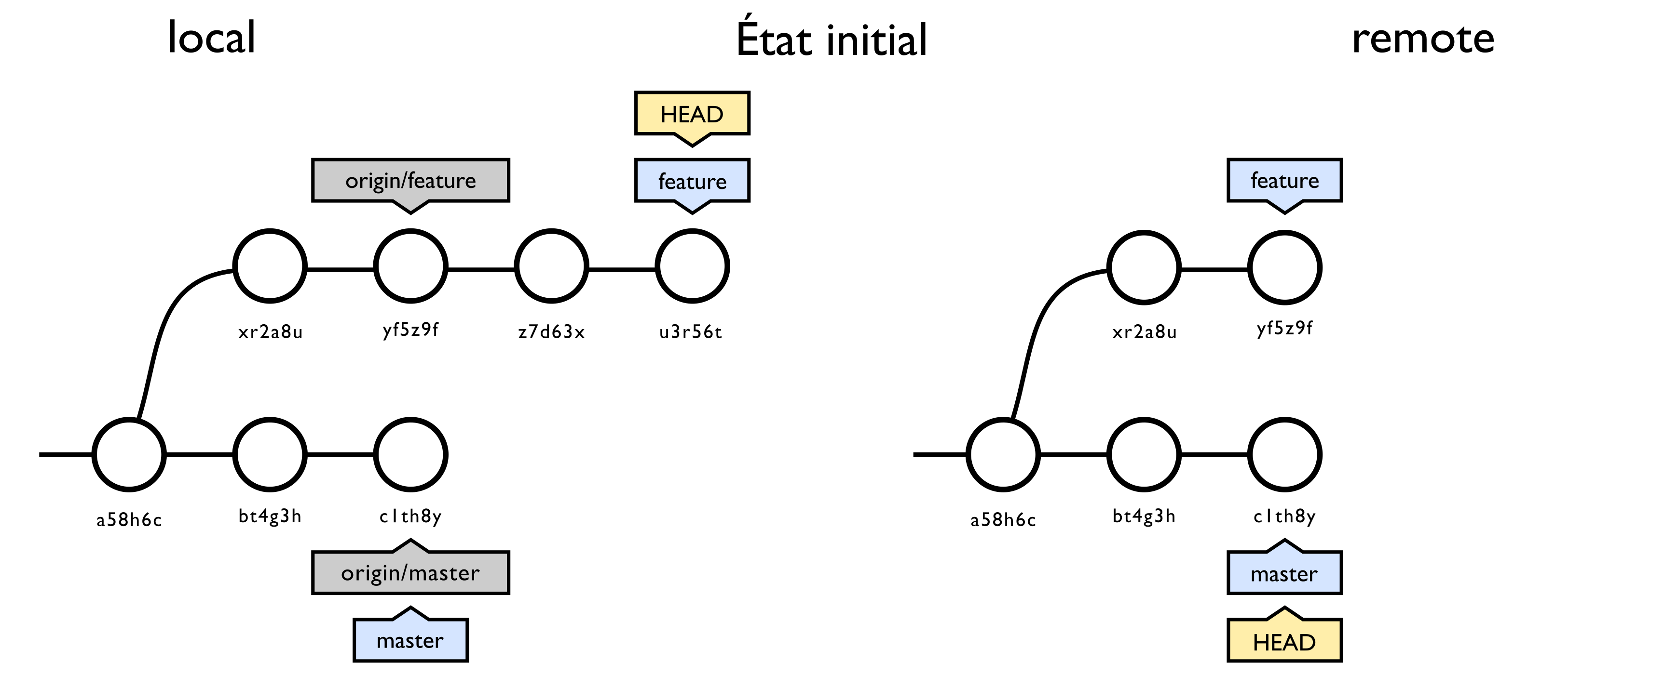
Symétrique de git fetch, git push synchronise les branches du dépôt distant avec leurs alter ego du dépôt local

Slide 60
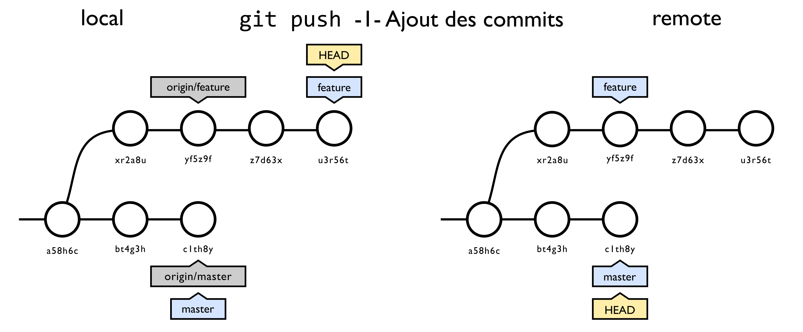
git push commence par ajouter les commits absents du dépôt distant..

Slide 61
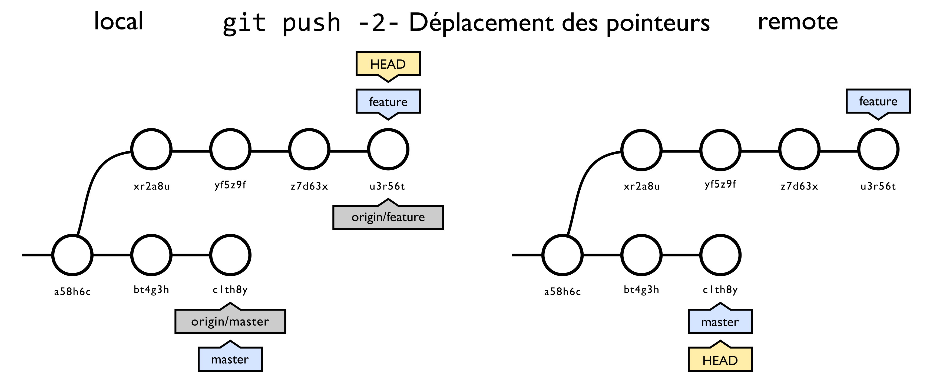
.. puis déplace les branches distantes affectées ainsi que les remote-trackings branches correspondantes

Slide 62
V. Publier son travail sur le dépôt distant : git push
V.II Déplaçant des pointeurs de branches, un git push peut être non fast-forward

Slide 63
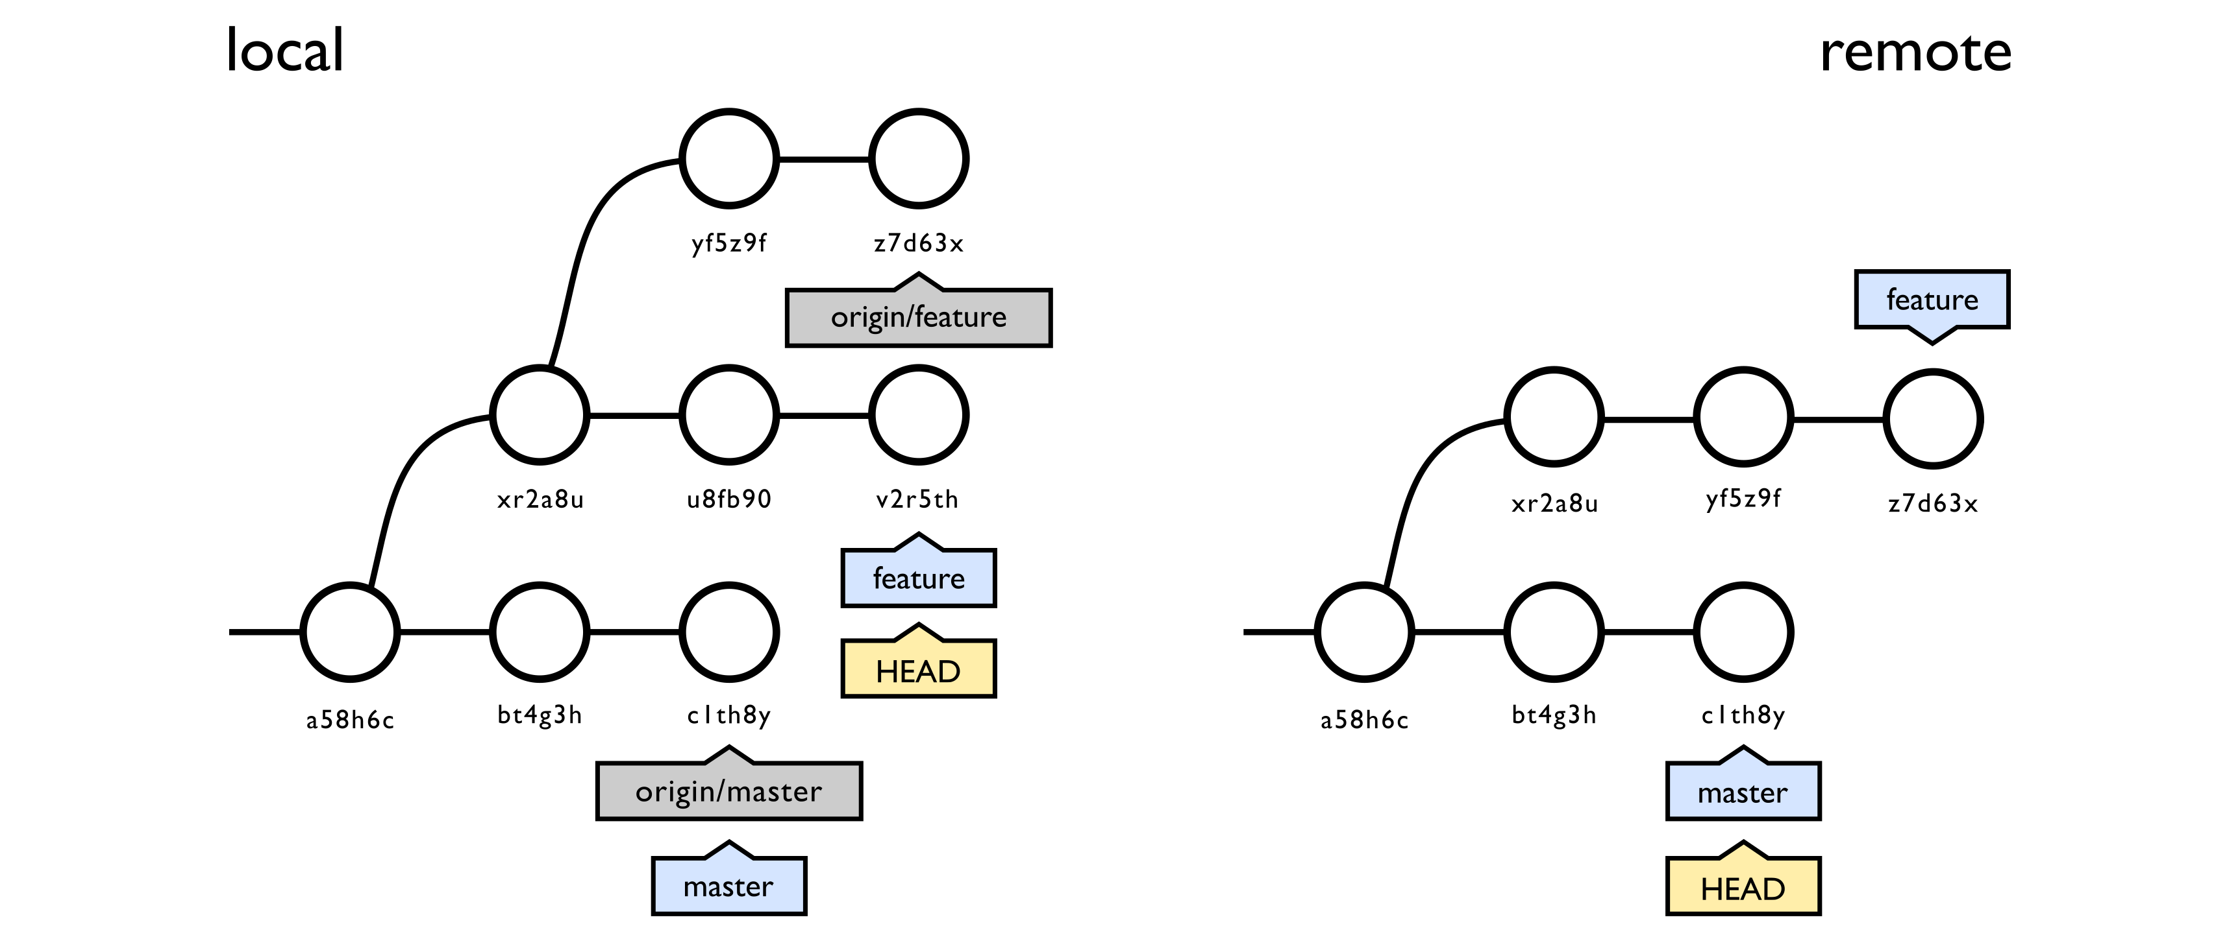
Un git push de feature serait ici doublement non fast-forward (et refusé)

Slide 64
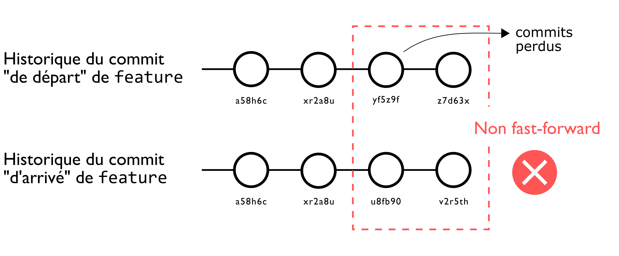
Le déplacement de feature sur le dépôt distant n’est pas fast-forward

Slide 65

Le déplacement de origin/feature sur le dépôt local n’est pas fast-forward

Slide 66

Si on souhaite tout de même procéder, il est nécessaire de forcer le push

Slide 67
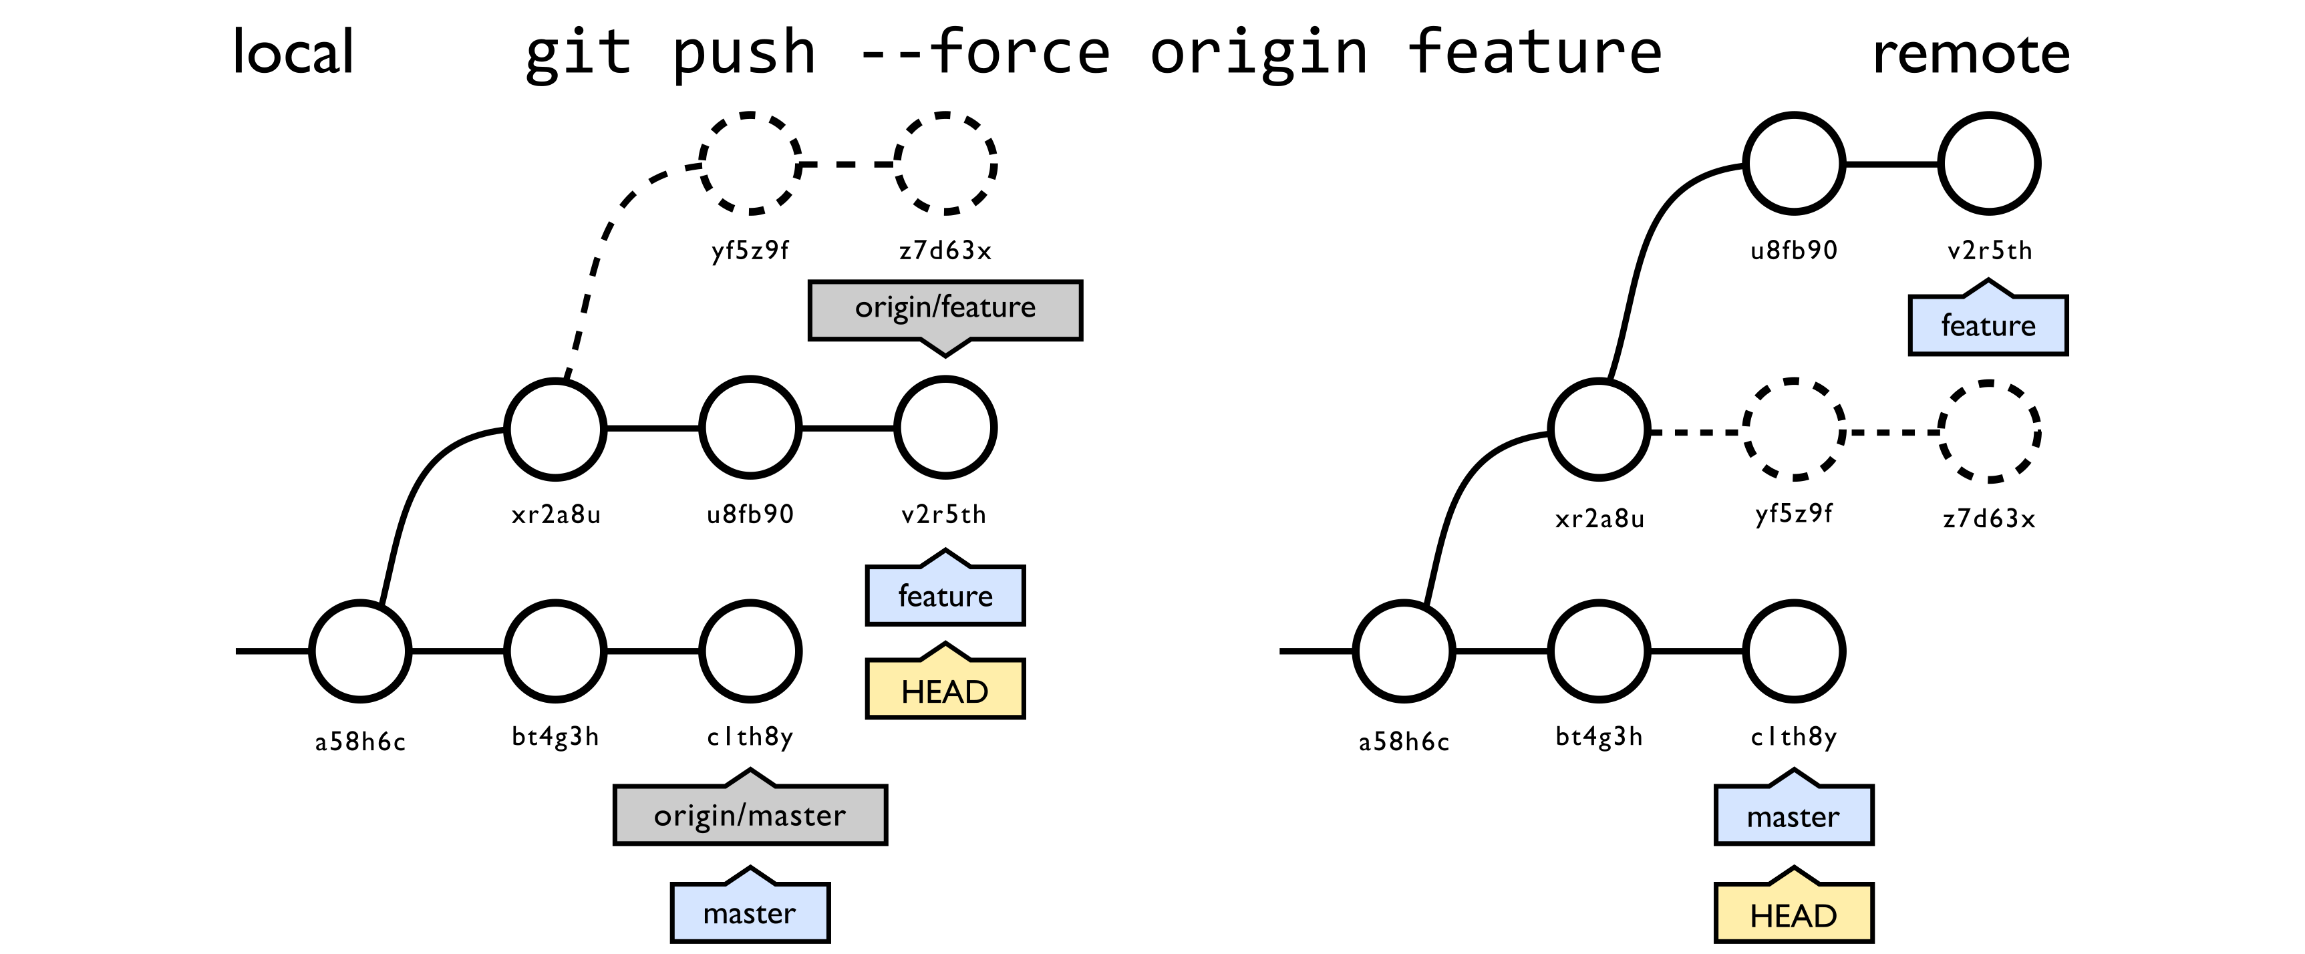
Le push n’étant pas fast-forward, il s’accompagne d’une perte d’historique (1)

Slide 68
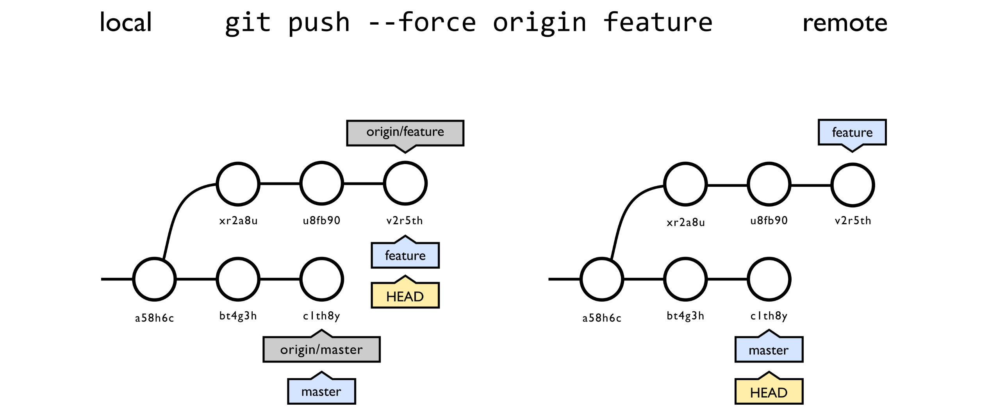
Le push n’étant pas fast-forward, il s’accompagne d’une perte d’historique (2)

Slide 69
Sur la commande git push
Utilisée sous la forme git push <remote> <branch> : Git va mettre à jour <branch> du dépôt distant <remote> avec les commits de <branch> absents de <remote> et mettre à jour la position de la remote tracking-branch associée (<remote>/<branch>).
Utilisée sans arguments, le comportement de git push va dépendre de la configuration push.default (cf. upstream branches).
Les cas présentés ici sont des cas particuliers de la syntaxe admise par git push : cf. documentation.

Slide 70
V. Publier son travail sur le dépôt distant : git push
V.III Des dangers d’un git rebase sur une branche déjà publiée sur le dépôt distant

Slide 71
V. Publier son travail sur le dépôt distant : git push
V.III.I Avertissement n°1 : Le rebasage d’une branche déjà présente sur le dépôt distant crée des situations de push non fast-forwards

Slide 72
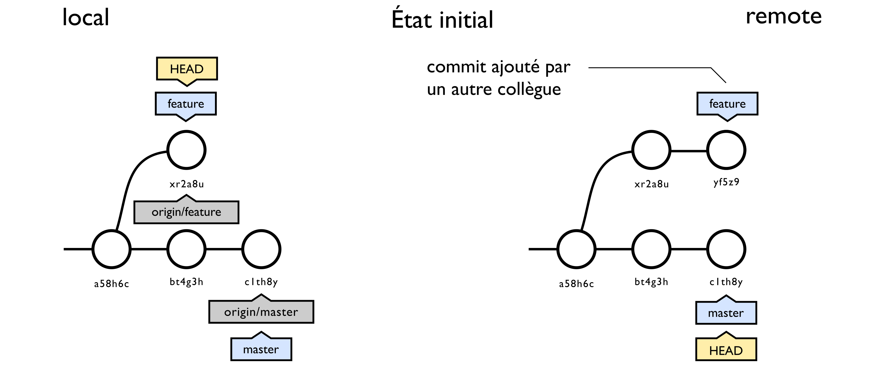
Un git rebase appliqué à une branche déjà présente sur le dépôt distant rend un push non fast-forward (1)

Slide 73
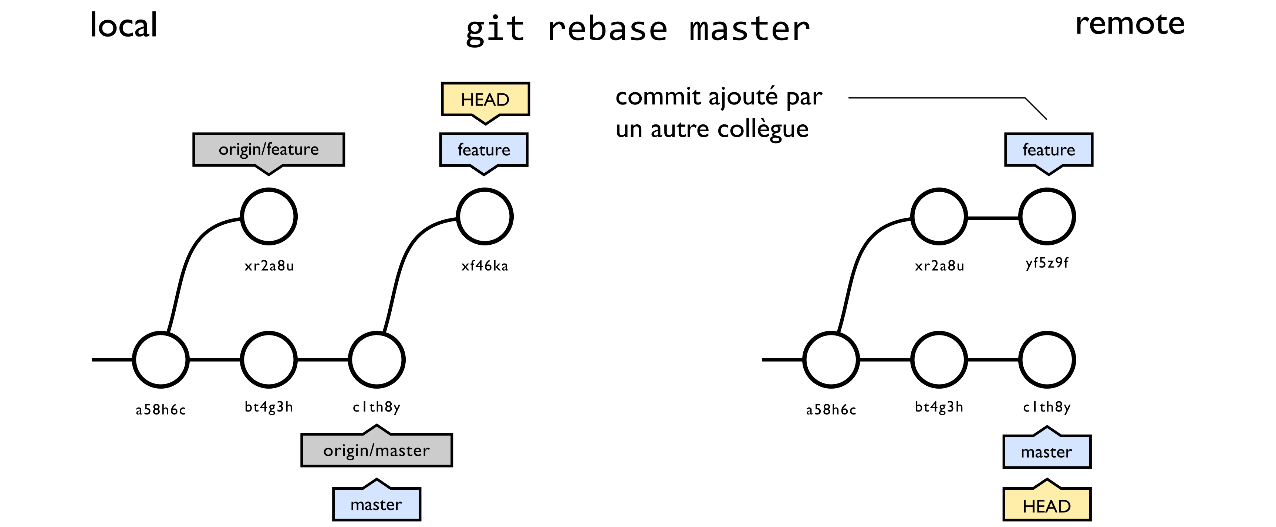
Un git rebase appliqué à une branche déjà présente sur le dépôt distant rend un push non fast-forward (2)

Slide 74
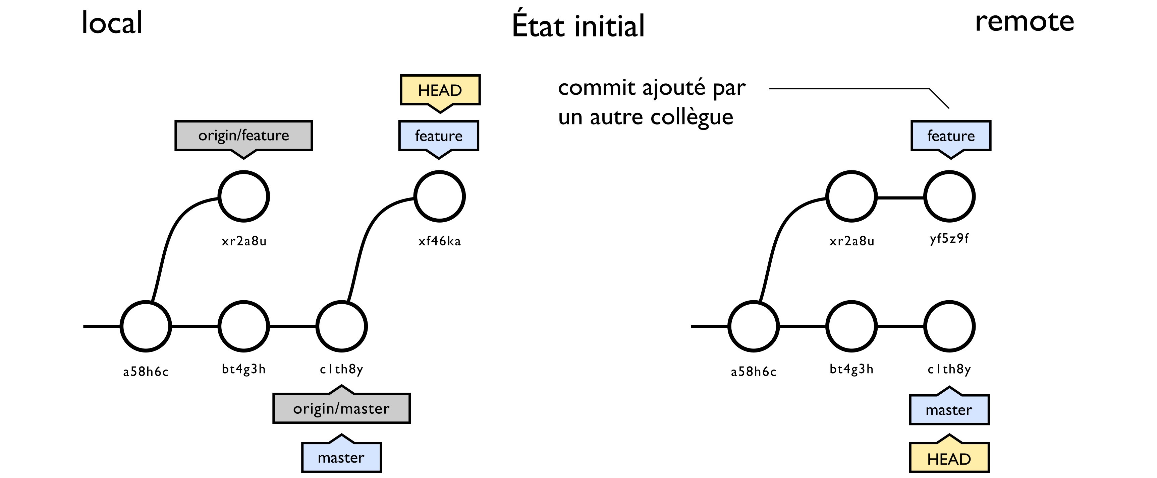
Exemple de push d’une branche déjà présente sur le dépôt distant et rebasée sur le dépôt local (1)

Slide 75
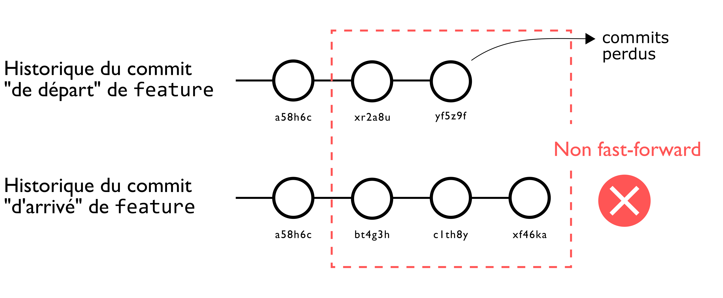
Le déplacement de feature sur le dépôt distant n’est pas fast-forward

Slide 76
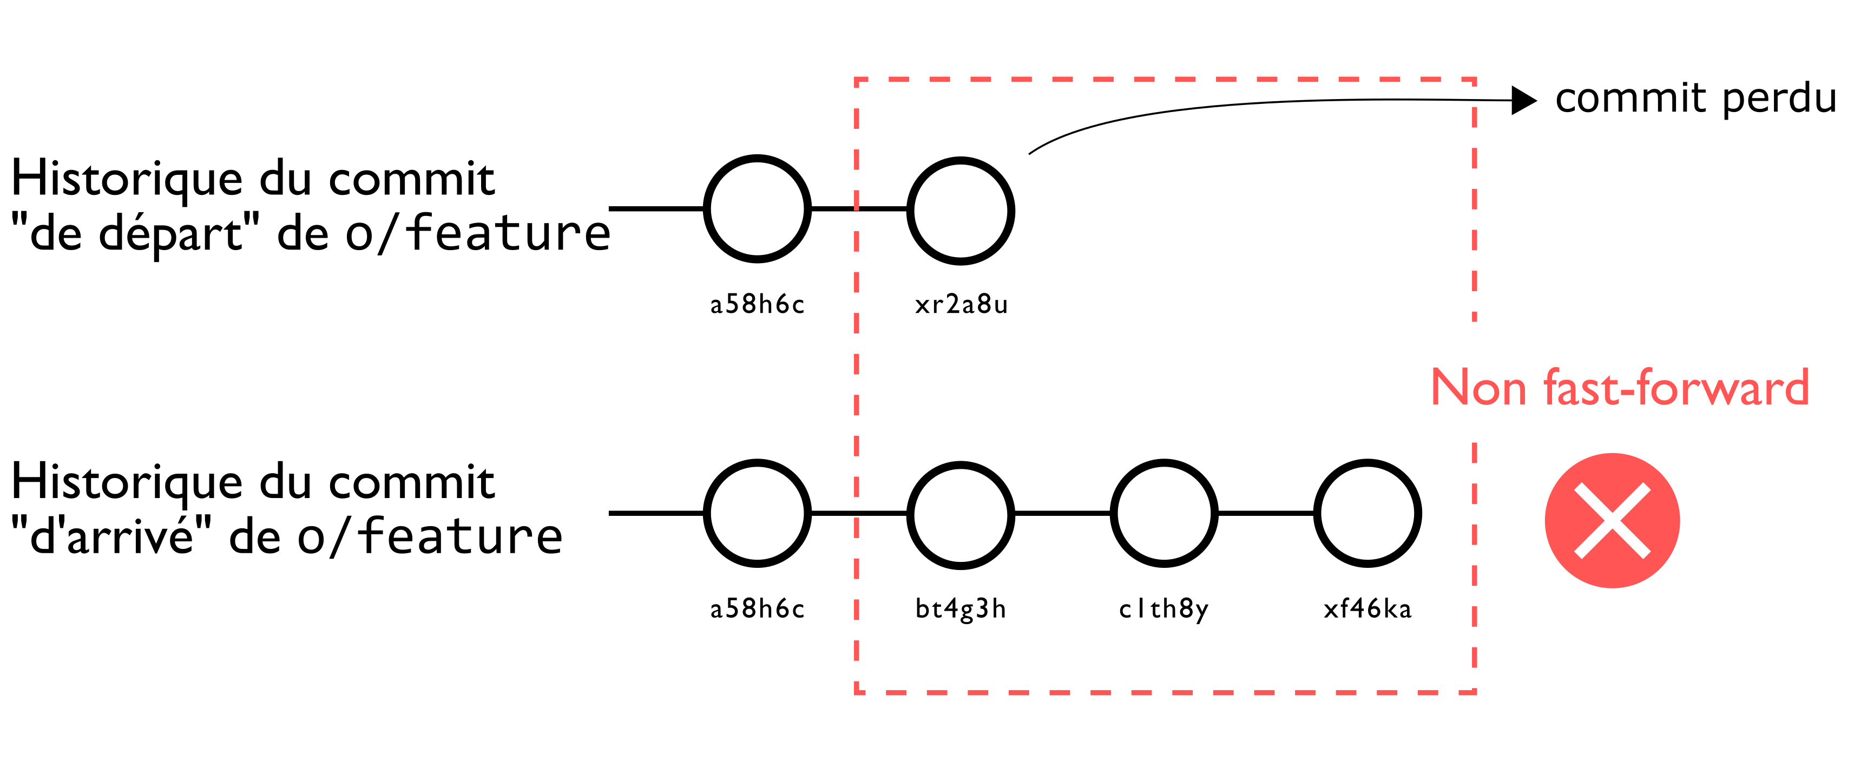
Le déplacement de origin/feature sur le dépôt local n’est pas fast-forward

Slide 77
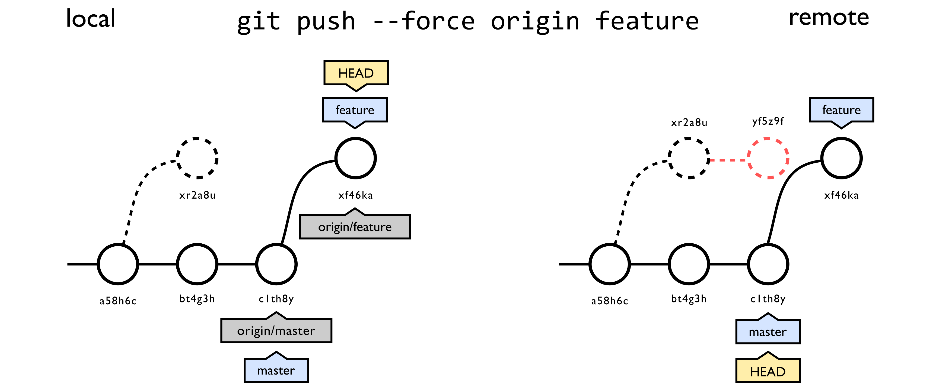
Exemple de push d’une branche déjà présente sur le dépôt distant et rebasée sur le dépôt local (2)

Slide 78
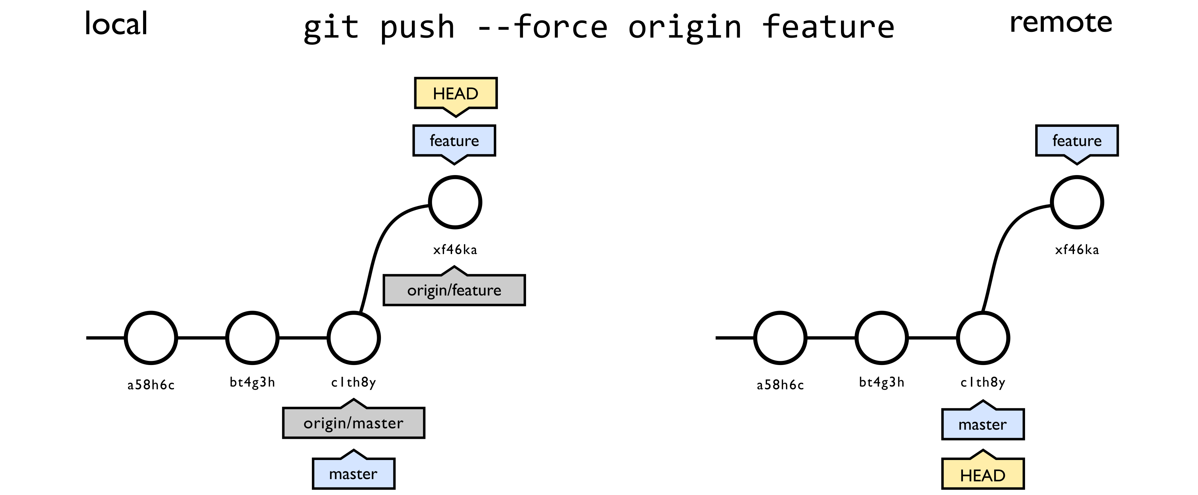
Exemple de push d’une branche déjà présente sur le dépôt distant et rebasée sur le dépôt local (3)

Slide 79
V. Publier son travail sur le dépôt distant : git push
V.III.II Avertissement n°2 : Le rebasage de branches déjà présentes sur le dépôt distant peut entrainer les complications inutiles de l’historique du projet – Un exemple extrême

Slide 80
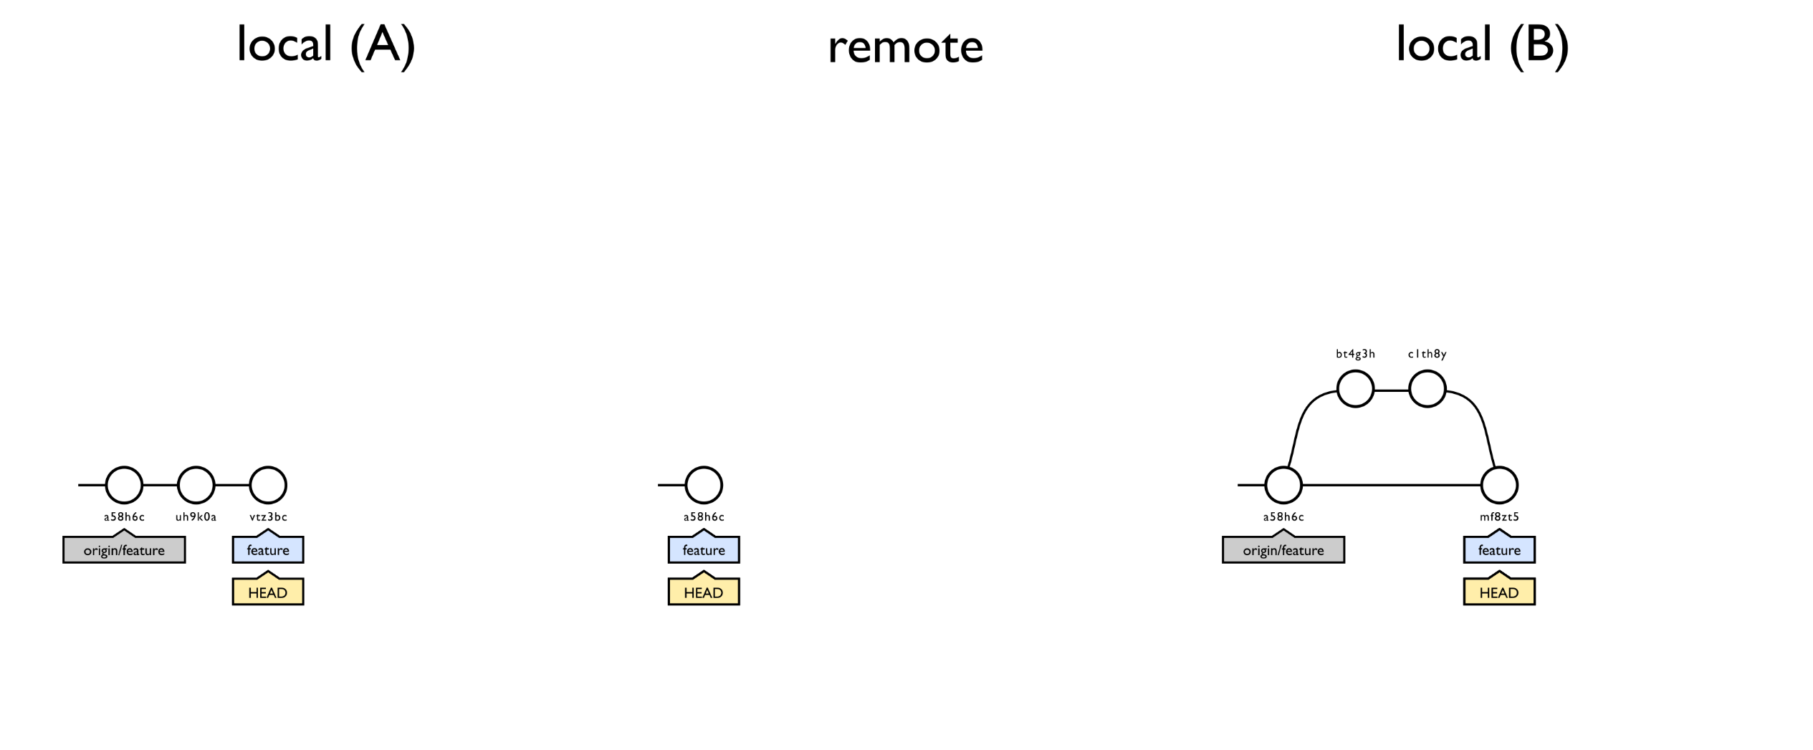
Situation initiale : deux développeurs (A) et (B) travaillent sur la même branche de feature

Slide 81
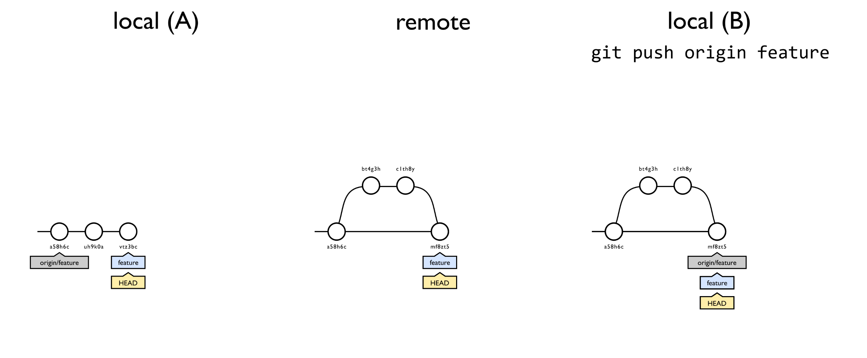
1. (B) push sa branche après y avoir mergé une petite branche locale

Slide 82
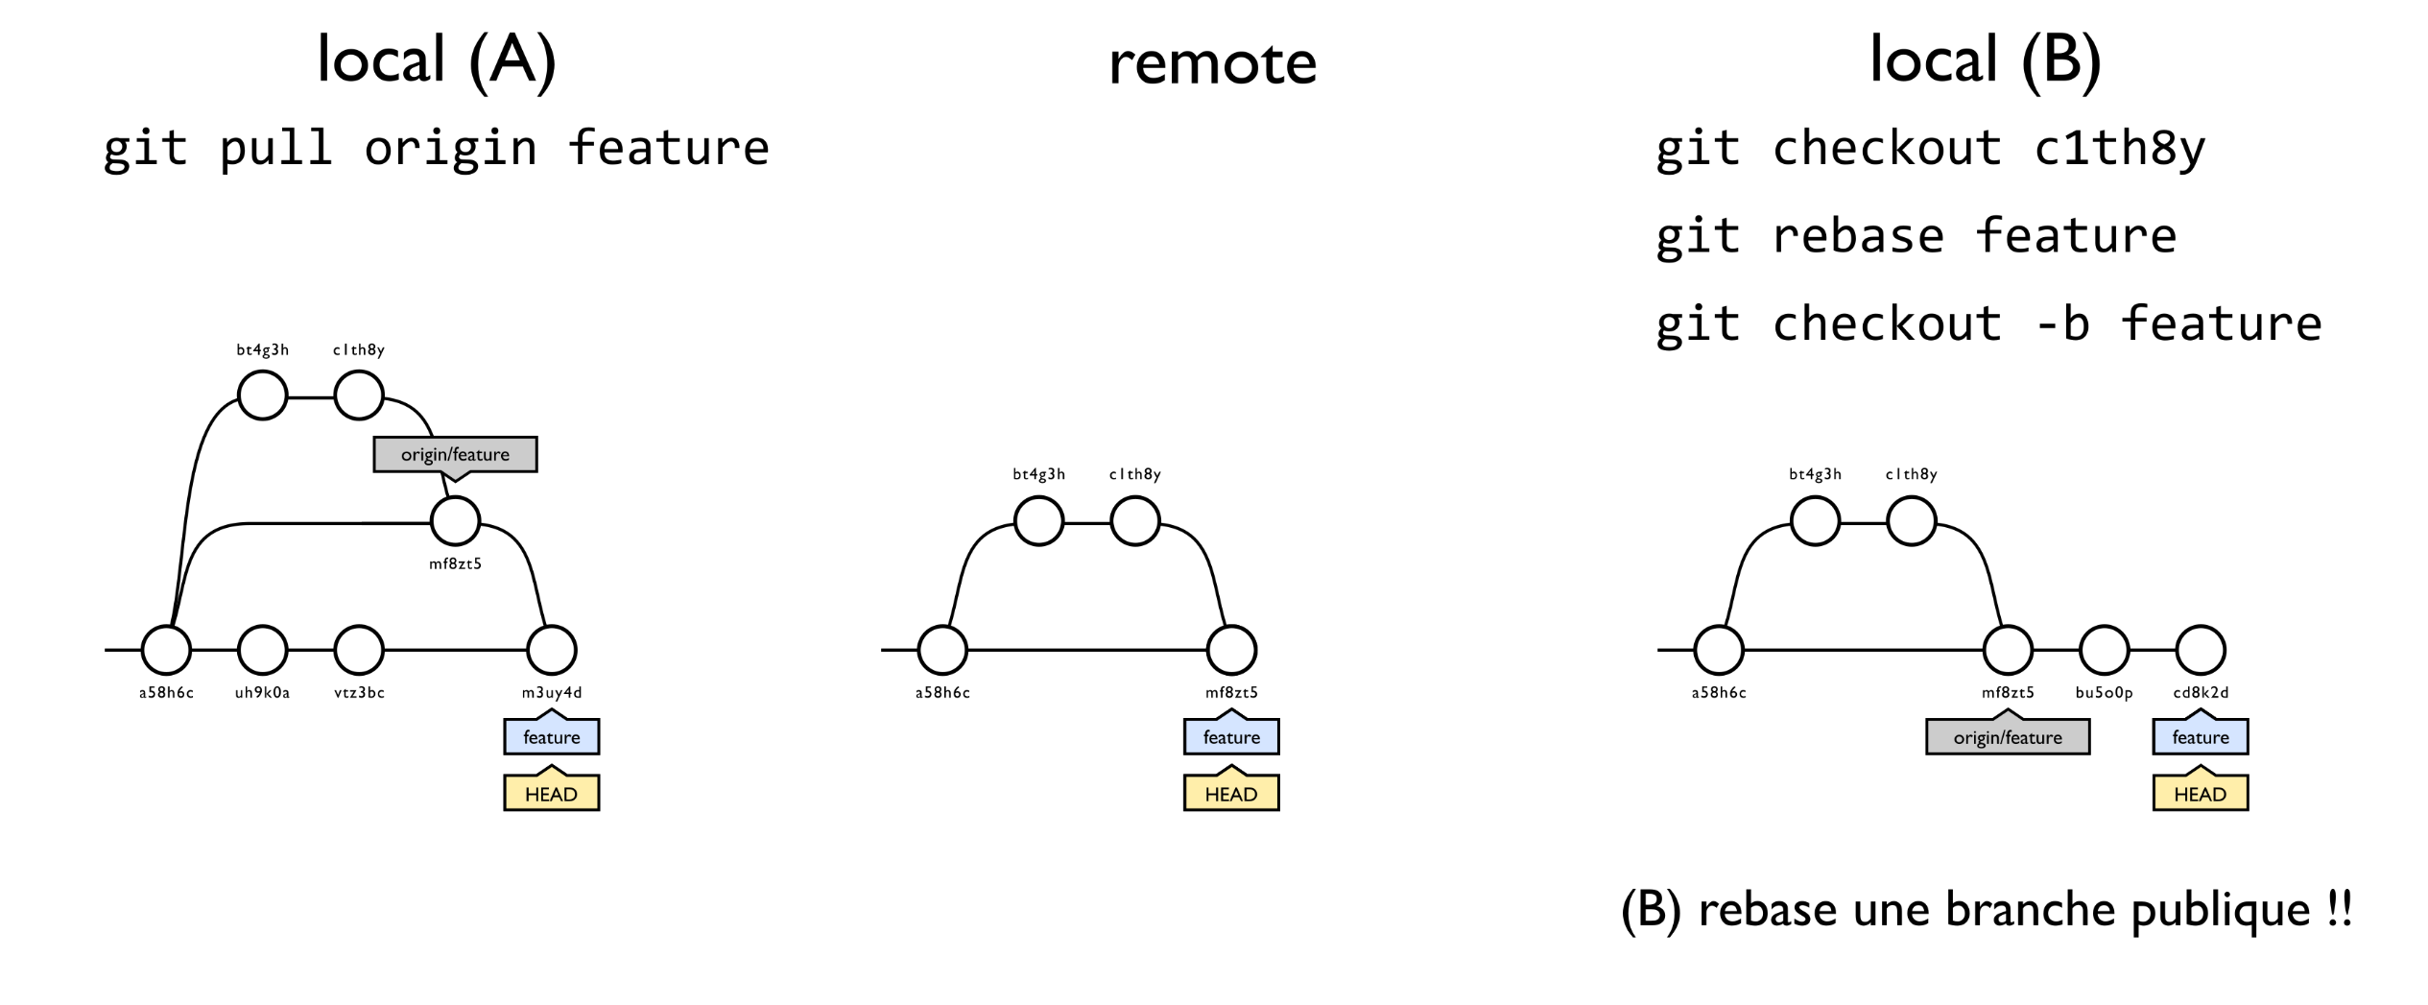
2. (A) qui travaille sur feature, pull la branche pendant que (B) décide de la rebaser en local

Slide 83

3. (B) push sa version rebasée de feature et étant non fast-forward, le push est forcé / remarque: B aurait pu écraser du travail de A (s’il n’avait pas pull avant de rebase)

Slide 84

4. (A) continue de travailler sur feature puis la pull à nouveau pour se synchroniser avec le dépôt distant

Slide 85

5. (A) push son travail sur feature sur le dépôt distant

Slide 86
6. On va s’arrêter là..
Moralité :
Il fallait rebase avant de pusher. git rebase ne doit être utilisé qu’en local sur des parties d’historique non encore pushées.
On ne rebase pas de l’historique déjà publié sur le dépôt distant.

Slide 87
VI. Pusher ou puller sans risque d’erreur : les upstream branches
VI.I Rappel / Avertissement : Attention à la branche courante lors d’un git pull

Slide 88

git pull suppose un merge (ou un rebase) dont l’effet dépend donc de la branche courante

Slide 89

Que se passe-t-il si je veux pull master mais que j’ai oublié de la checkout ?
Attention : À l’extrême, si on va ensuite jusqu’à merger feature dans master, on risque d’y réintroduire du vieux code.

Slide 90

..alors que je m’attendais à ça

Slide 91
VI. Pusher ou puller sans risque d’erreur : les upstream branches
VI.II Upstream branches : présentation

Slide 92
Présentation des upstream branches
Une upstream branch est une propriété, un attribut d’une branche locale :
Il s’agit du nom de la branche distante à laquelle est liée une branche locale.
Upstream branch = un nom de dépôt distant + un nom de branche.
L’upstream branch détermine le comportement de git pull / git push utilisées sans arguments.
git pull sans arguments : on récupère les commits de l’upstream branch de la branche courante et la remote-tracking branch associée est mergée dans la branche courante.
git push sans arguments :
Si push.default = matching (défaut en Git 1.x) : pousse toutes les branches locales pour lesquelles il existe une branche de même nom sur le dépôt distant.
Si push.default = simple (défaut en Git 2.x) : pousse uniquement la branche courante vers la branche distante décrite comme étant son upstream branch.
On suppose push.default = simple pour la partie qui suit.

Slide 93

git pull où une upstream branch est définie pour la branche courante (1)

Slide 94

git pull où une upstream branch est définie pour la branche courante (2)

Slide 95

git push où une upstream branch est définie pour la branche courante (1)

Slide 96

git push où une upstream branch est définie pour la branche courante (2)

Slide 97

Si une upstream branch est définie pour notre branche courante : plus de risque de se tromper lors d’un git pull

Slide 98

Ou plutôt : les conséquence de l’oubli sont moins gênantes

Slide 99
VI. Pusher ou puller sans risque d’erreur : les upstream branches
VI.III Cas des branches non-encore existantes sur le dépôt local (git fetch / git pull) ou distant (git push)

Slide 100
VI. Pusher ou puller sans risque d’erreur : les upstream branches
VI.III.I Cas des branches non-encore existantes sur le dépôt local

Slide 101

git fetch ne va créer sur le dépôt local que la remote-tracking branch correspondante…

Slide 102

…mais créer la branche locale pour commencer à travailler dessus est à la charge de l’utilisateur

Slide 103

On crée la branche locale en utilisant la remote-tracking branch comme starting point
Remarque : Pour assigner une upstream branch à une branche déjà créée : cf. --set-upstream-to de git branch

Slide 104

Et on peut commencer à travailler !

Slide 105
VI. Pusher ou puller sans risque d’erreur : les upstream branches
VI.III.II Cas des branches non-encore existantes sur le dépôt distant

Slide 106

Pusher une branche locale non encore existante sur le dépôt distant va automatiquement l’y créer…

Slide 107

…et automatiquement assigner origin/<branch> comme upstream branch de notre branche locale

Slide 108
VII. Préparer sa pull request Bitbucket
VII.I Workflow avec merge

Slide 109

L’idée est d’intégrer localement les évolutions de la branche dans laquelle on veut se merger afin que le merge puisse se faire sans conflits sur le dépôt distant

Slide 110

1. On récupère les évolutions de master

Slide 111

2. On merge master dans feature et résout les conflits : le contenu de master est désormais intégré à feature

Slide 112

3. On push feature sur le dépôt distant

Slide 113

4. On merge feature dans master sur le dépôt distant (no fast-forwards par défaut) une fois la pull request acceptée
Le 2e merge est fast-forward mais Bitbucket n’exécute que des no-fast-forward merges par défaut d’où le 2e commit de merge.

Slide 114
VII. Préparer sa pull request Bitbucket
VII.II Workflow avec rebase (déconseillé)

Slide 115

L’idée est d’intégrer localement les évolutions de la branche dans laquelle on veut se merger afin que le merge puisse se faire sans conflits sur le dépôt distant

Slide 116
1. On récupère les évolutions de master

Slide 117

2. On rebase feature sur master et résout les conflits : le contenu de master est désormais intégré à feature

Slide 118

3. On push feature sur le dépôt distant, le push étant non fast-forward, il doit être forcé (1)
Remarque : Bitbucket propose une option permettant de refuser les git push --force sur le dépôt distant.

Slide 119

3. On push feature sur le dépôt distant, le push étant non fast-forward, il doit être forcé (2)

Slide 120

4. On merge feature dans master sur le dépôt distant (no fast-forwards par défaut) une fois la pull request acceptée

Slide 121
VII. Préparer sa pull request Bitbucket
VII.III Retour sur les commandes git rebase et git merge

Slide 122
git rebase vs git merge
git merge :
Préserve la structure de l’historique du projet.
Résolution des conflits plus aisée : elle se fait sur 1 commit.
Sans risque.
git rebase :
Puissant outil permettant de restructurer et si bien utilisé, d’améliorer la lisibilité de l’historique du projet.
Résolution des conflits potentiellement pénible si la branche rebasée comporte de nombreux commits.
Si mal employée (rebasage de branches déjà présentes sur le dépôt distant), risque de perte d’historique.
Ni rebase, ni merge ne sont la solution miracle pour obtenir un historique lisible :
Exemple : Ne pas faire de branches « trop longues ».

Slide 123
VIII. Effacer des branches Git
VIII.I Effacer une branche locale

Slide 124

Si la branche à supprimer a déjà été fusionnée à au moins une branche…

Slide 125

…Git ne fait pas d’histoires

Slide 126

Si la branche à supprimer n’a pas encore été fusionnée, Git refuse la suppression (sinon perte de commits)…

Slide 127

… à moins de forcer l’exécution de la commande (1)

Slide 128

… à moins de forcer l’exécution de la commande (2)

Slide 129
VIII. Effacer des branches Git
VIII.II Effacer une branche distante

Slide 130

Effacer une branche distante inclus la suppression de la remote-tracking branch associée sur le dépôt local…

Slide 131

…mais la branche locale est préservée : la supprimer ensuite ou attention à ne pas la pusher de nouveau

Slide 132
VIII. Effacer des branches Git
VIII.III Effacer une remote-tracking branch

Slide 133

Git laisse la possibilité de n’effacer qu’une (ou plusieurs) remote-tracking branch(es)…

Slide 134

…mais cela n’a de sens que si la branche distante associée n’existe déjà plus

Slide 135
VIII. Effacer des branches Git
VIII.IV Nettoyer mon dépôt local : git fetch --prune

Slide 136

L’option --prune permet de supprimer les remote-tracking branches des branches distantes n’existant plus

Slide 137

… avant de procéder au fetch proprement dit
Remarque : peut être activé par défaut, cf. les configurations fetch.prune / remote.<name>.prune

Slide 138

Exemple : je viens de merger (et de supprimer) ma branche sur Bitbucket

Slide 139

On se synchronise…

Slide 140

…et nettoie son dépôt local

Slide 141
VIII. Effacer des branches Git
VIII.V Bilan

Slide 142
Suppression de branches : le minimum
Si on supprime sa branche locale : ne pas oublier si elle avait été pushée, de supprimer la branche distante associée (et sa remote-tracking branch) :
Sinon, on risque de la fetcher de nouveau au prochain git fetch
Si on supprime une branche distante : ne pas oublier de supprimer la branche locale associée :
Sinon, on risque de la pusher et de la recréer sur le dépôt distant (lors d’un git push --all par exemple)
S’aider de git branch [-l|--list] –vv (ainsi que des flags --merged et --no-merged) pour gérer les branches sur son dépôt local

Slide 143
Annexes

Slide 144
Annexe A : configurations Git

Slide 145
Accéder à / définir un paramètre de configuration Git
Accéder à un paramètre de configuration :
Syntaxe : git config [--get] name
Attention : git config ne permet pas d’accéder aux valeurs par défaut mais ne peut retourner que les valeurs de paramètres préalablement explicitement fixés. Pour obtenir les valeurs par défaut : cf. documentation Git.
Assigner une valeur à un paramètre de configuration :
Syntaxe : git config name value
Peut être complété des flags --local, --global ou --system (entre autres), en fonction de la portée qu’on souhaite donner à ce paramètre (--local par défaut).

Slide 146
Annexe B : detached HEAD mode

Slide 147

Se trouver en état de detached HEAD signifie simplement que HEAD ne pointe plus vers une branche

Slide 148

Pour retourner à l’état d’attached HEAD, il suffit simplement de checkout une branche

Slide 149
Annexe C : non fast-forward fetch

Slide 150

Symétrique de git push, un git fetch implique le déplacement de branches (remote-tracking branches)

Slide 151

Le déplacement de origin/feature en cas de git fetch est ici non fast-forward

Slide 152

Toutefois et par défaut, les git fetch non fast-forward sont autorisés pour les remote-tracking branches…

Slide 153

… pas besoin de recourir à git fetch --force pour ces dernières

